Slide 1
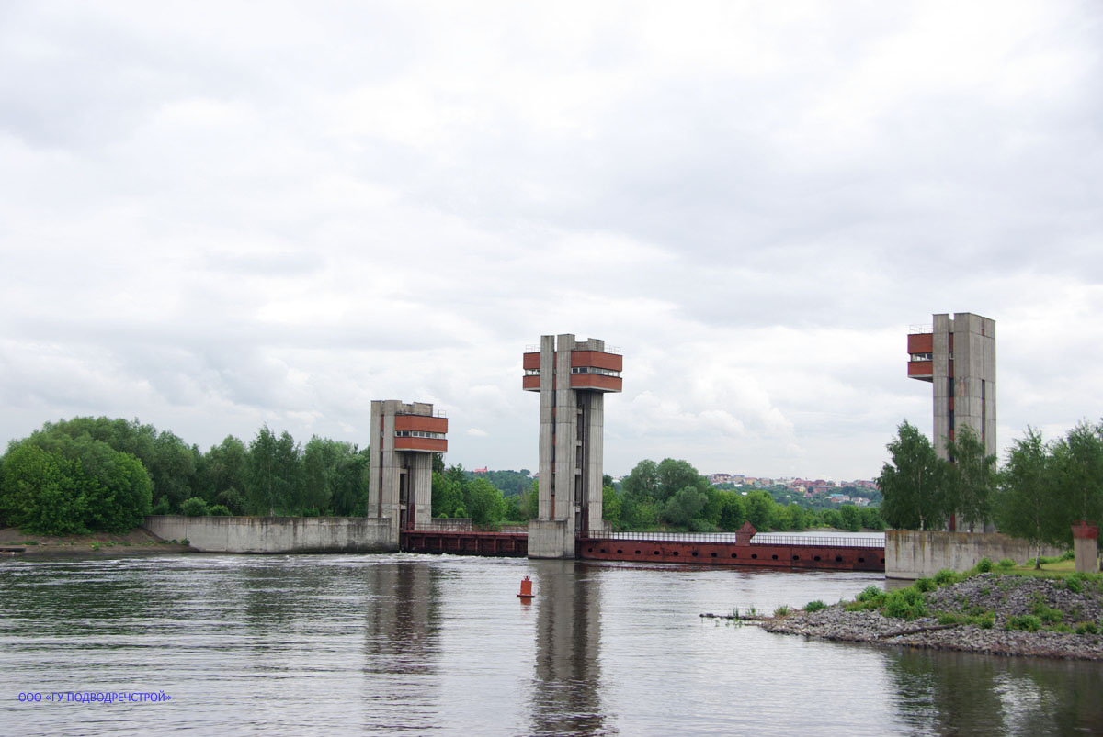
ООО «ГУ ПОДВОДРЕЧСТРОЙ»
г. Москва

Slide 2
Основные направления деятельности ООО "ГУ Подводречстрой" - проектирование и строительство (в том числе капитальный ремонт и реконструкция) плотин, водозаборов, причальных сооружений, набережных, рыбозащитных комплексов, объектов промышленного назначения.
Коллектив ООО «ГУ Подводречстрой», основу которого составляют специалисты- гидротехники с более чем 40-летним стажем, накопил огромный опыт ведения работ как на воде, так и на суше.
Мы всегда с радостью и с большим интересом ждем новых, интересных, требующих нестандартных и нетривиальных решений задач по строительству уникальных, технически сложных, не имеющих аналогов гидротехнических объектов хозяйственного и природоохранного назначения.

Slide 3
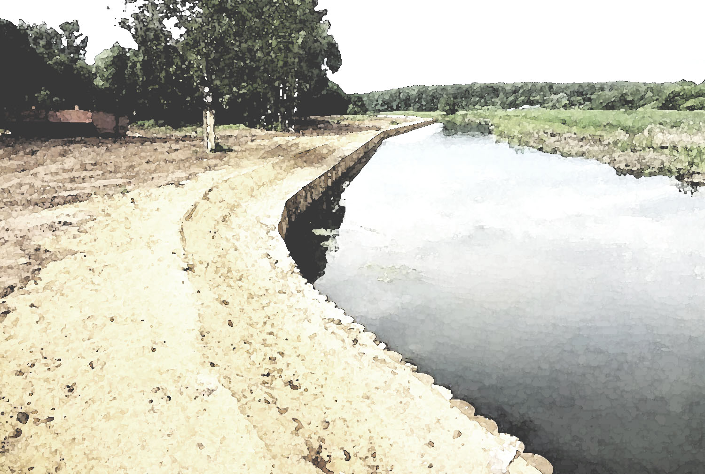
Благоустройство береговой полосы р.Пехорка,
Московская обл., г. Железнодорожный
(Проектирование и строительство)
БЛАГОУСТРОЙСТВО
БЕРЕГОВОЙ ПОЛОСЫ
р. ПЕХОРКА, МОСКОВСКАЯ ОБЛ.,
г. ЖЕЛЕЗНОДОРОЖНЫЙ
Notes:
Благоустройство береговой полосы р.Пехорка,
Московская обл., г. Железнодорожный
(Проектирование и строительство)

Slide 4
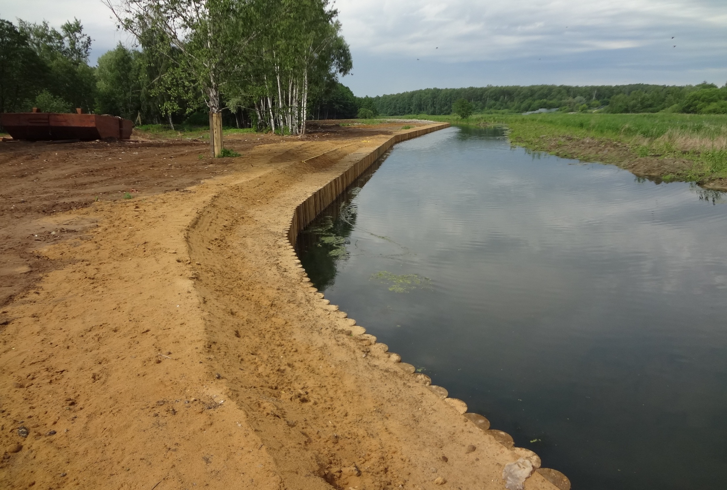
Берегоукрепление береговой полосы выполнено из полубревновых свай лиственных пород, заглубленных методом вибропогружения.
Notes:
Берегоукрепление береговой полосы выполнено из полубревновых свай лиственных пород, заглубленных методом вибропогружения.

Slide 5
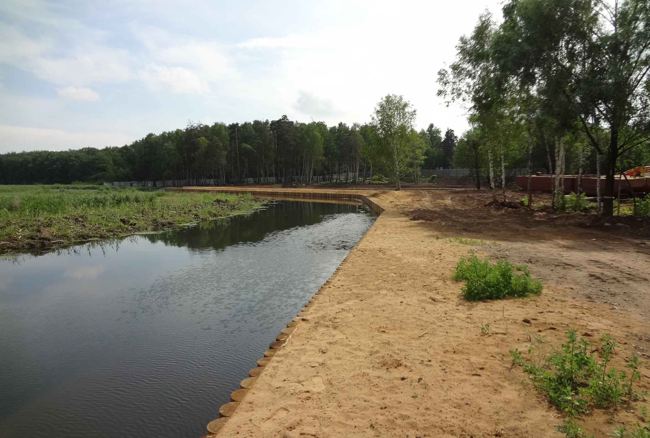
Обратная засыпка из песка набережной из лиственницы ( на реке Пехорка)
Notes:
Обратная засыпка набережной

Slide 6
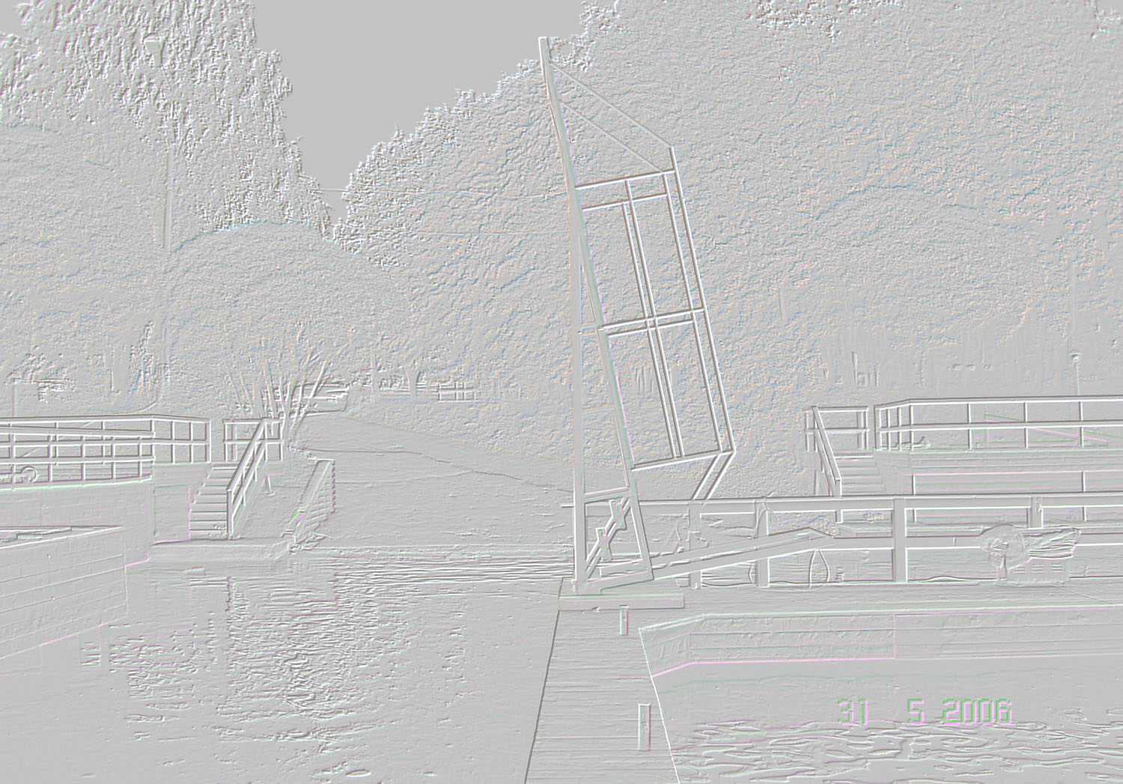
Реконструкция слипа в яхт-клубе «Нептун»,
г. Москва
Слип яхт клуба НЕПТУН ( конструкция состоит из металлического пролетного строения и основания из металлических свай).
Notes:
Слип яхт клуба НЕПТУН состоит из металлического пролетного строения. Основание сооружения выполнено из металлических свай.

Slide 7
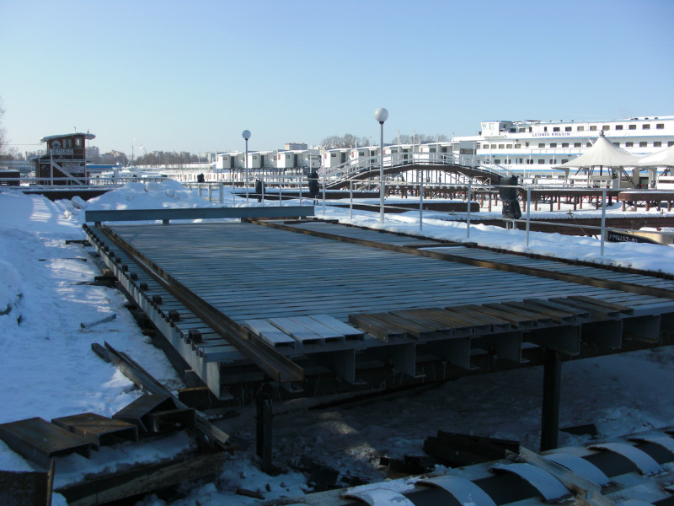
Подвесное пролетное строение
Подвесной пролет
Notes:
Подвесное пролетное строение

Slide 8
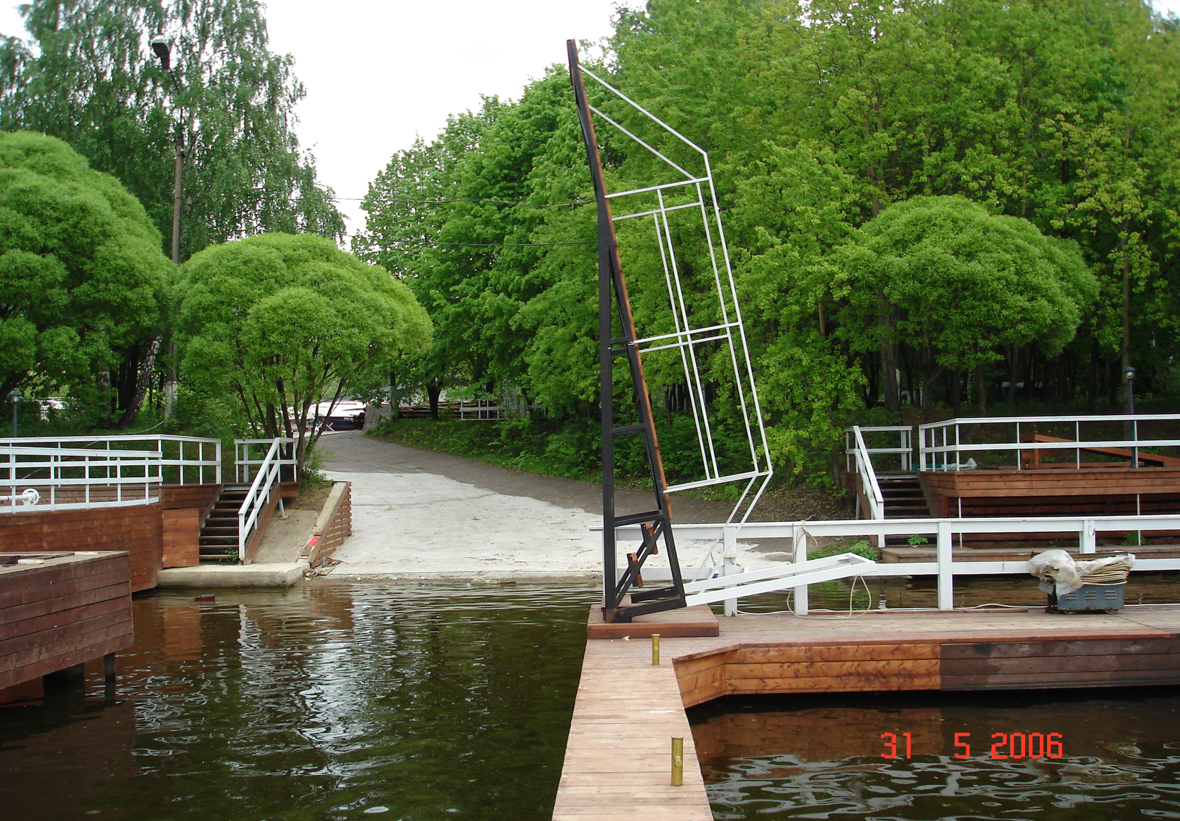
Общий вид слипа после реконструкции

Slide 9
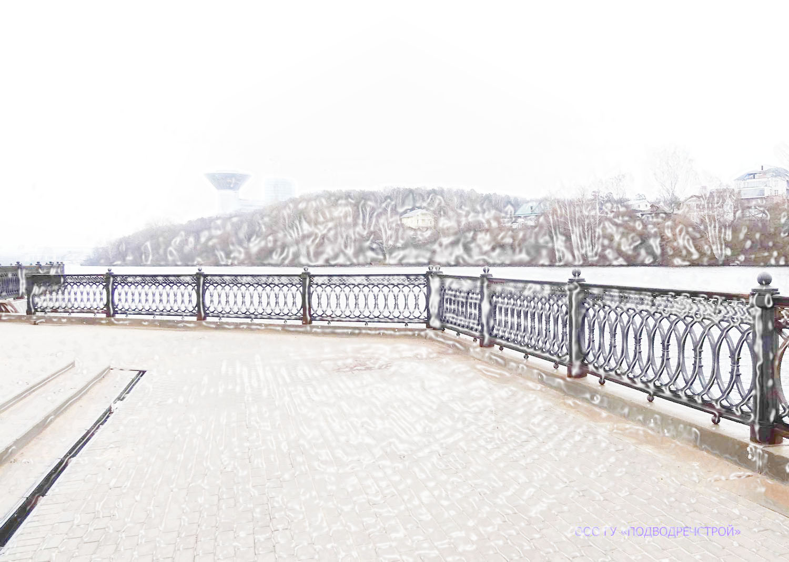
Берегоукрепление
Павшинской поймы г. Красногорск

Slide 10
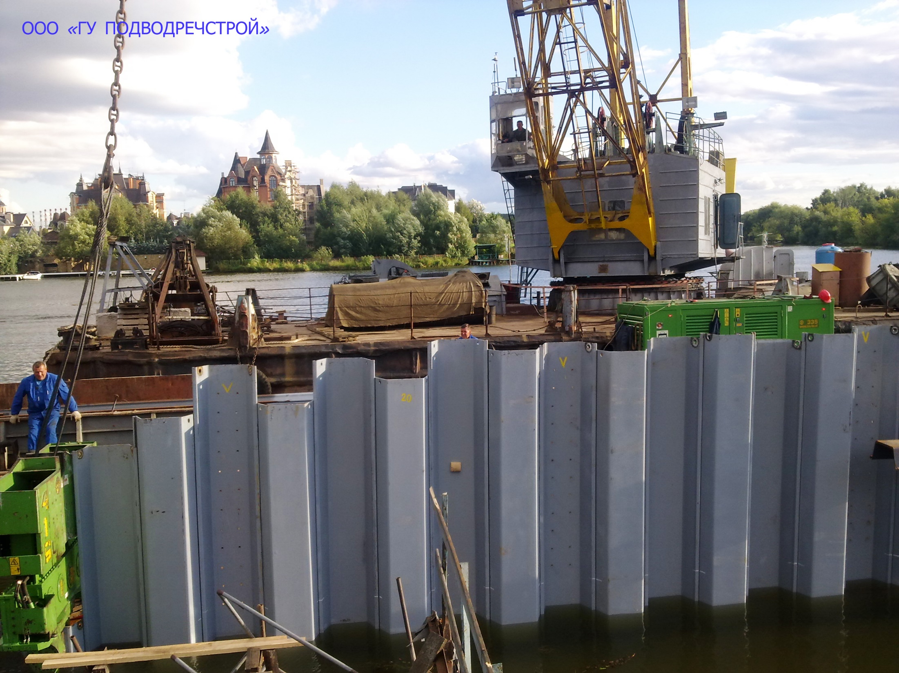
Погружение металлических шпунтовых свай VL-606
Notes:
Погружение металлических шпунтовых свай VL-606

Slide 11
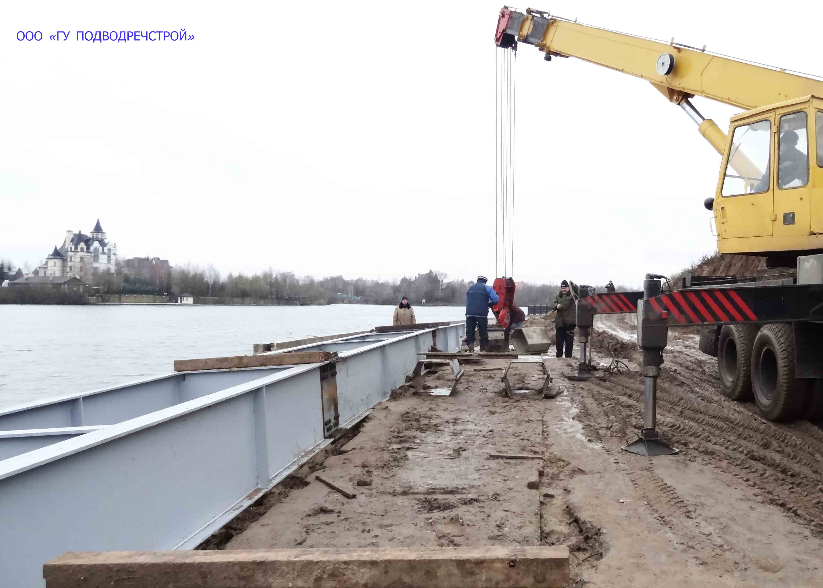
Подготовка пролетного строения моста через инженерные коммуникации к монтажу
Notes:
Подготовка пролетного строения моста через инженерные коммуникации к монтажу

Slide 12
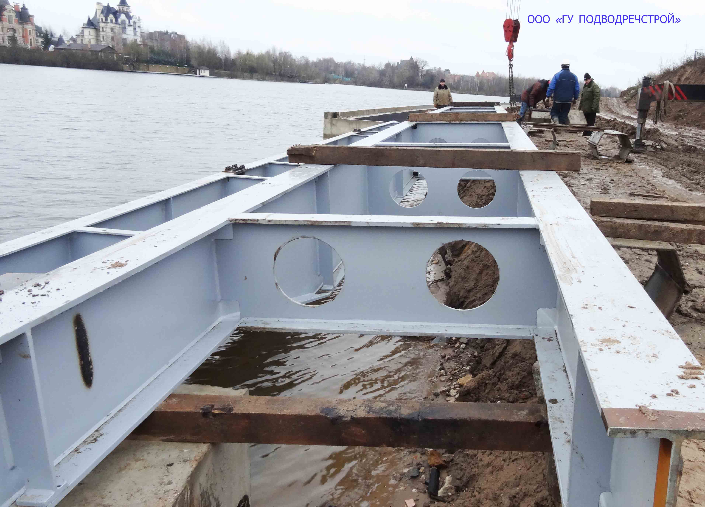
Укрупненная сборка пролетного строения моста
Notes:
Укрупнительная сборка пролетного строения моста

Slide 13
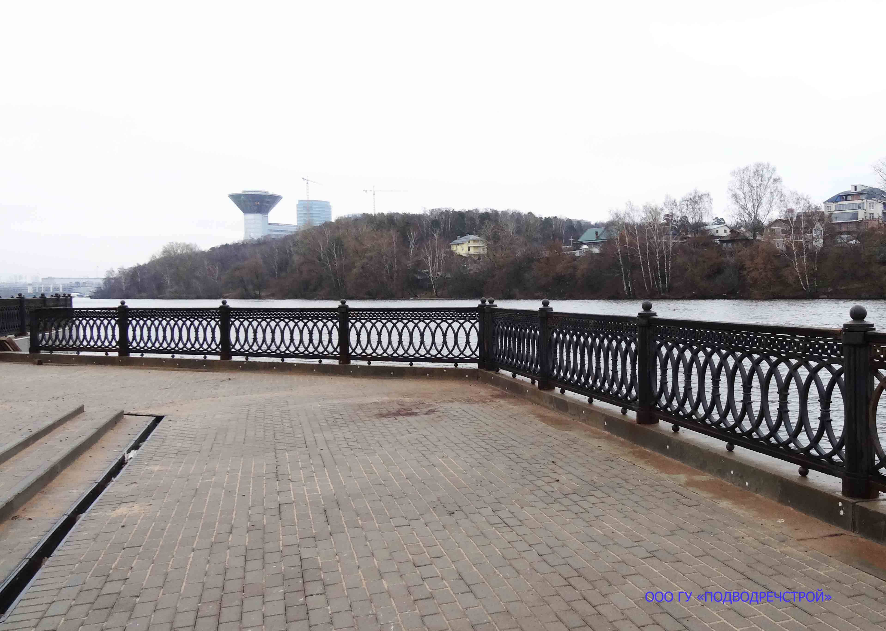
Участок набережной с ограждением типа «Яуза» и отделкой пешеходной дорожки брусчаткой
Notes:
Участок набережной с ограждением типа «Яуза» и отделкой пешеходной дорожки брусчаткой

Slide 14
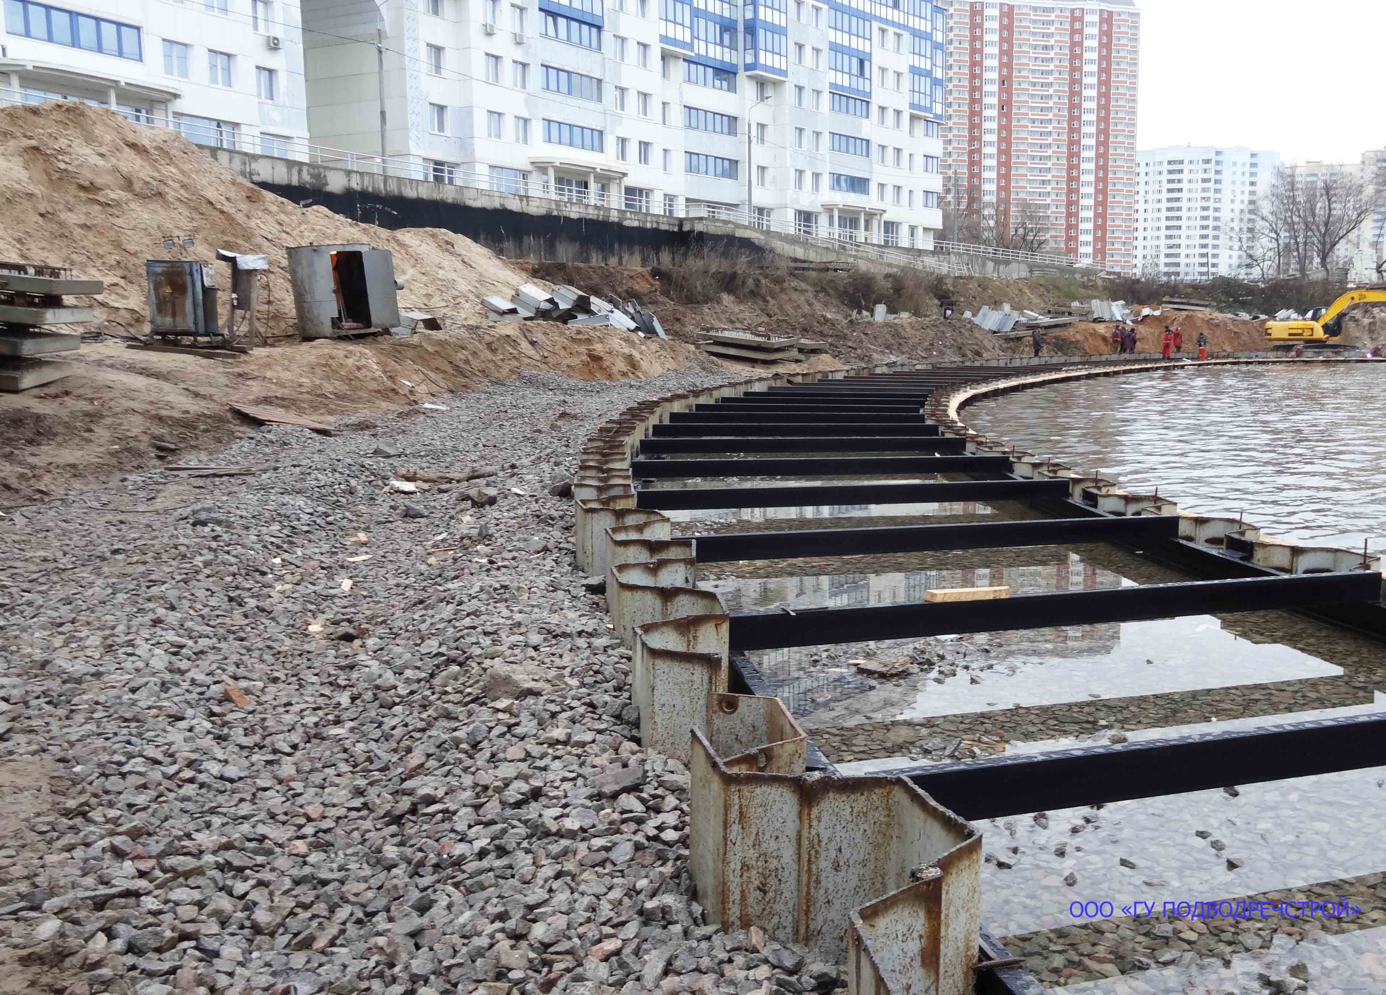
Шпунтовое ограждение береговой полосы.
Notes:
Шпунтовое ограждение береговой полосы.

Slide 15
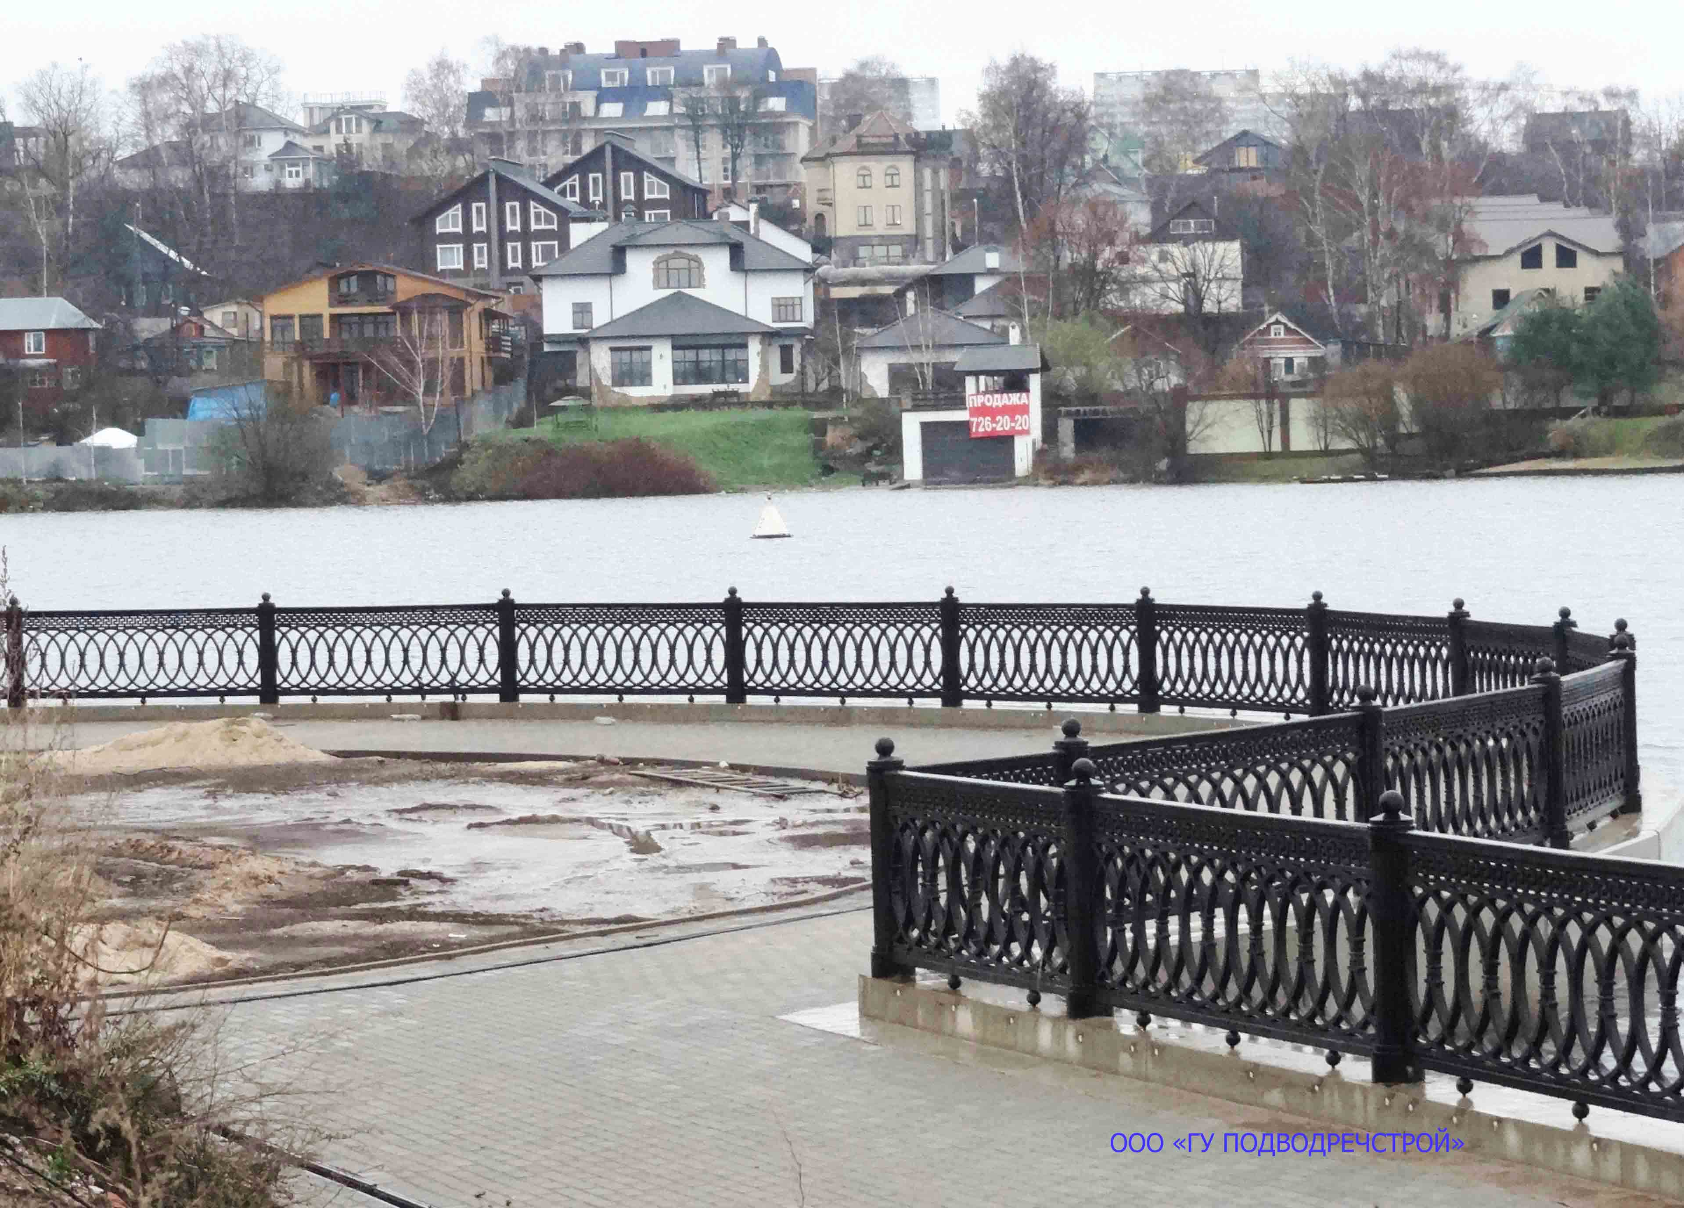
Смотровая площадка
Notes:
Смотровая площадка…. незавершенное строительство

Slide 16
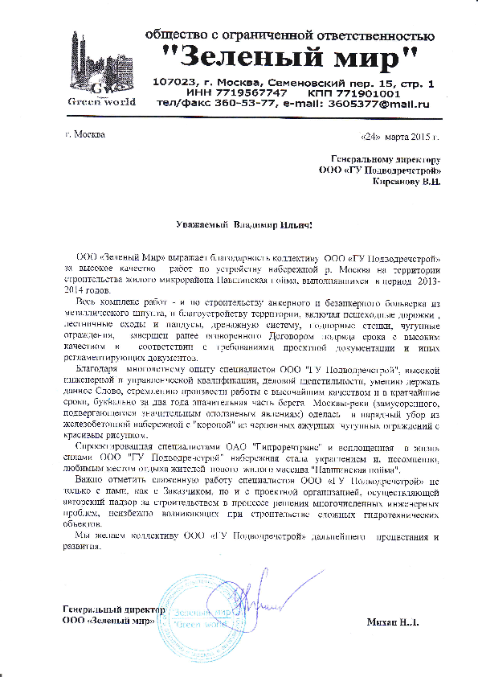

Slide 17
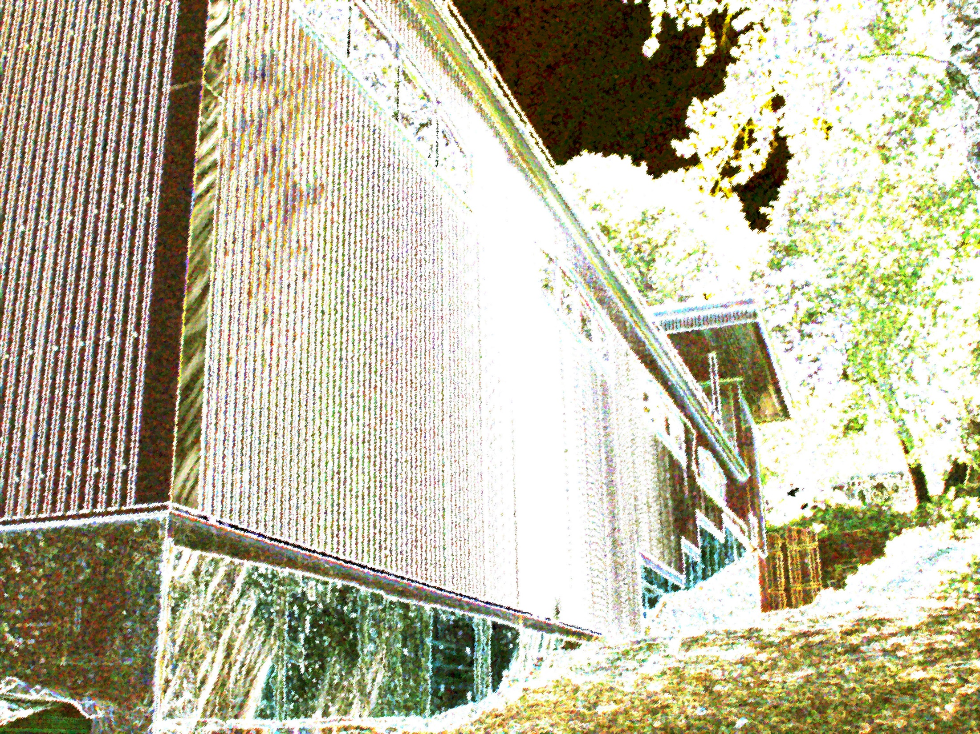
Строительство эллинга и слипа для ГТУ Центробанка РФ

Slide 18
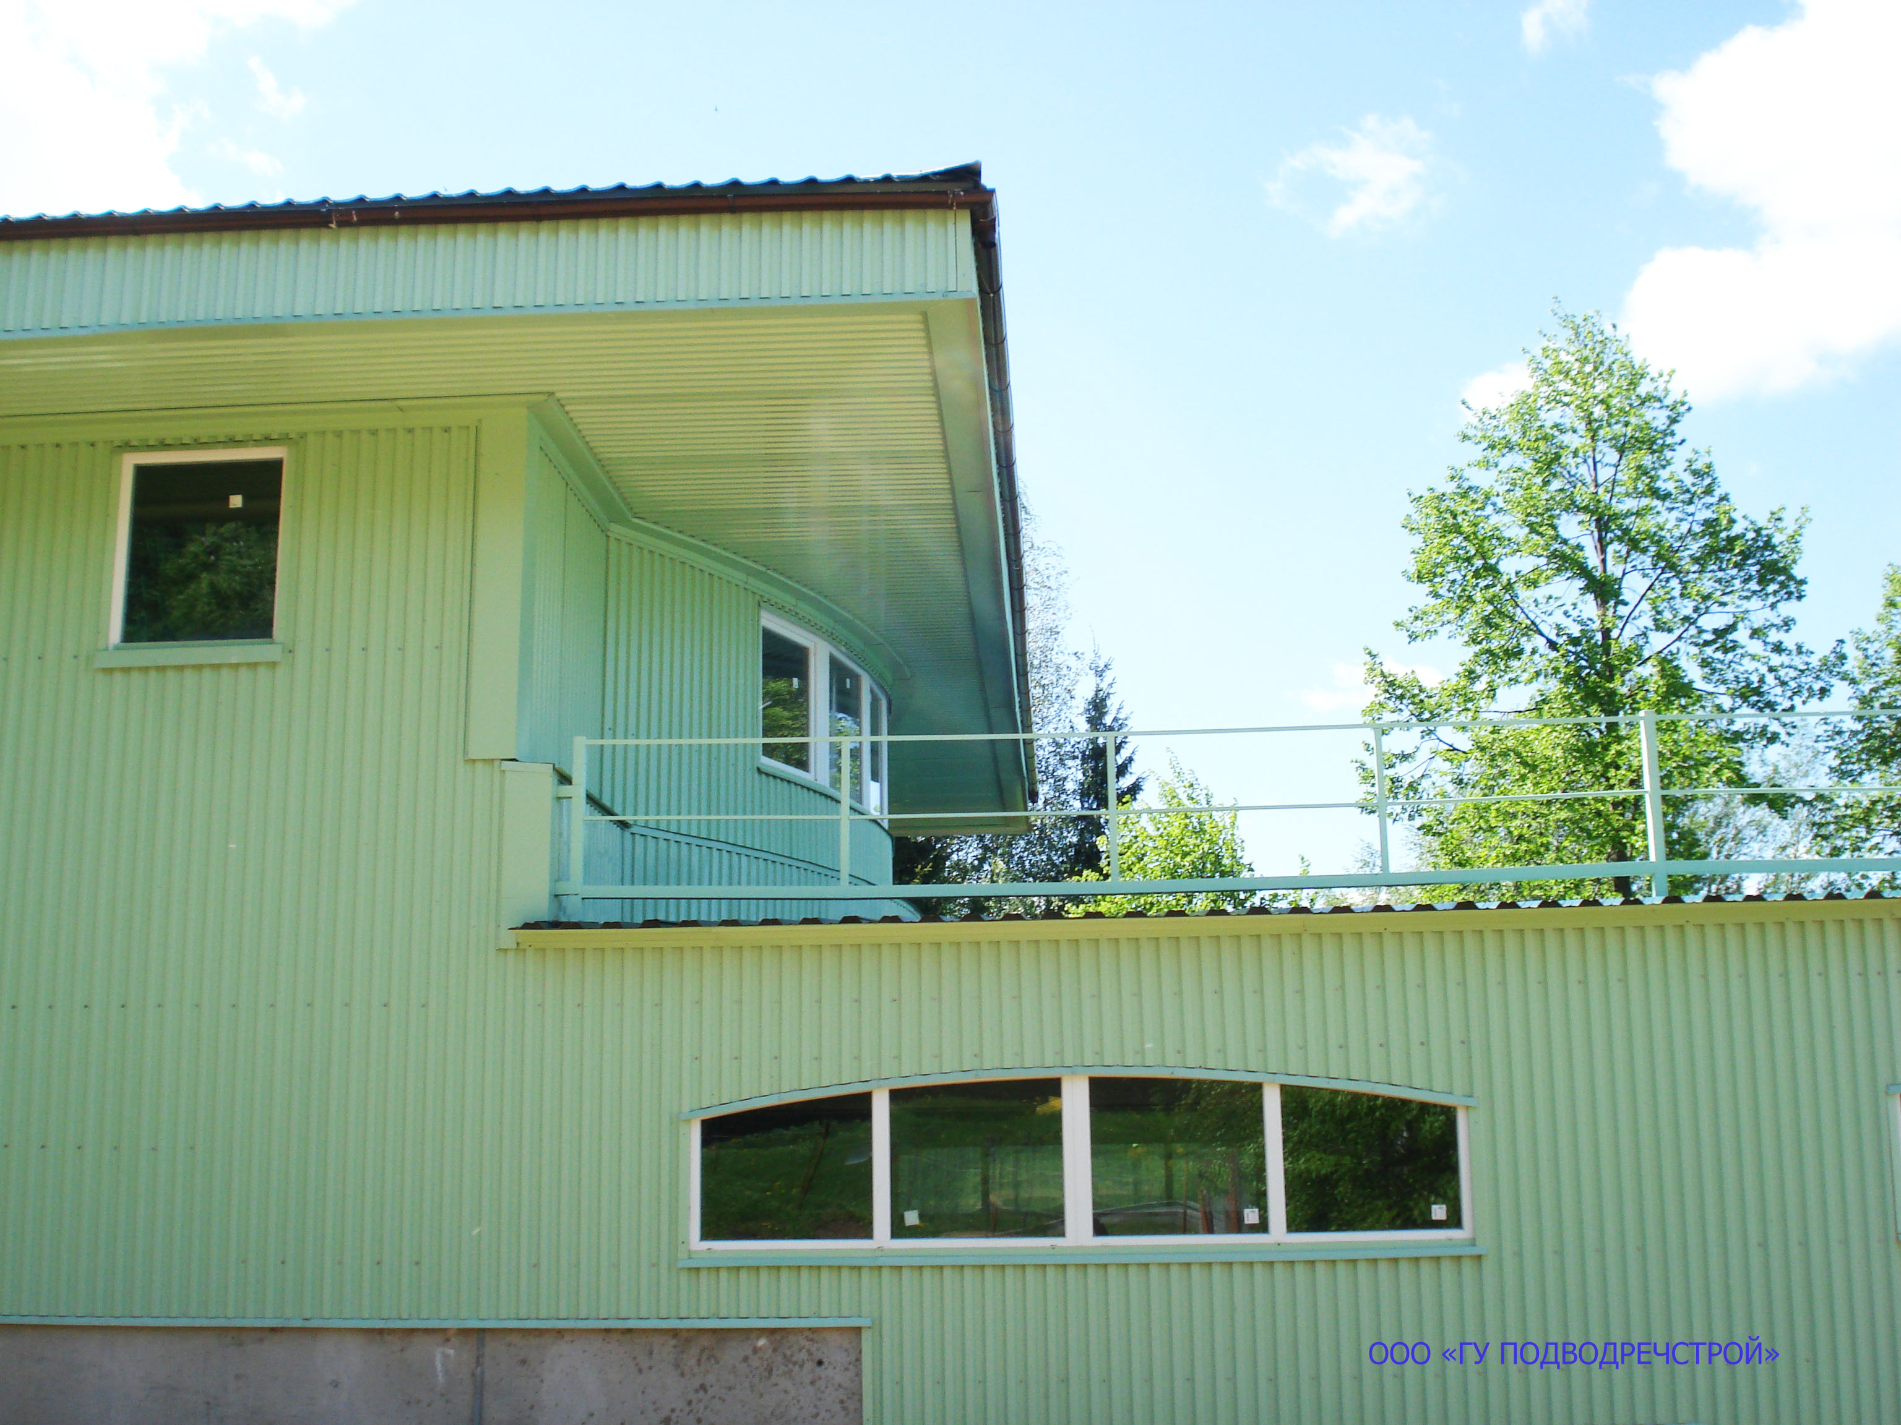

Slide 19
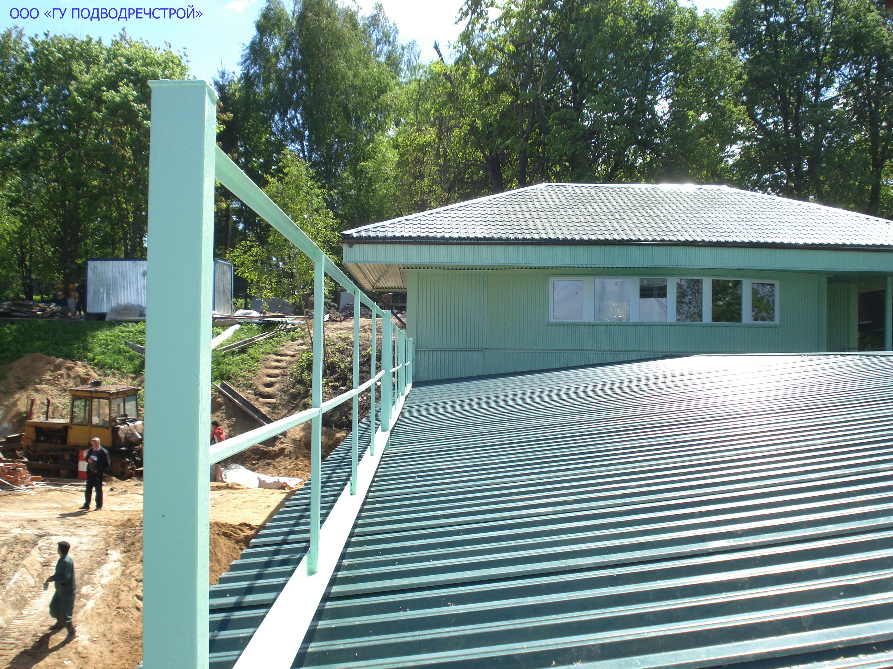

Slide 20
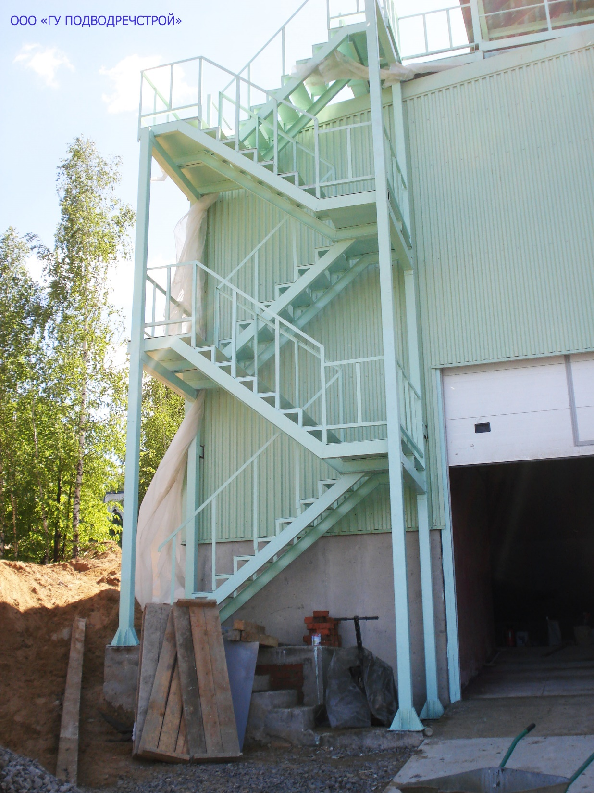

Slide 21
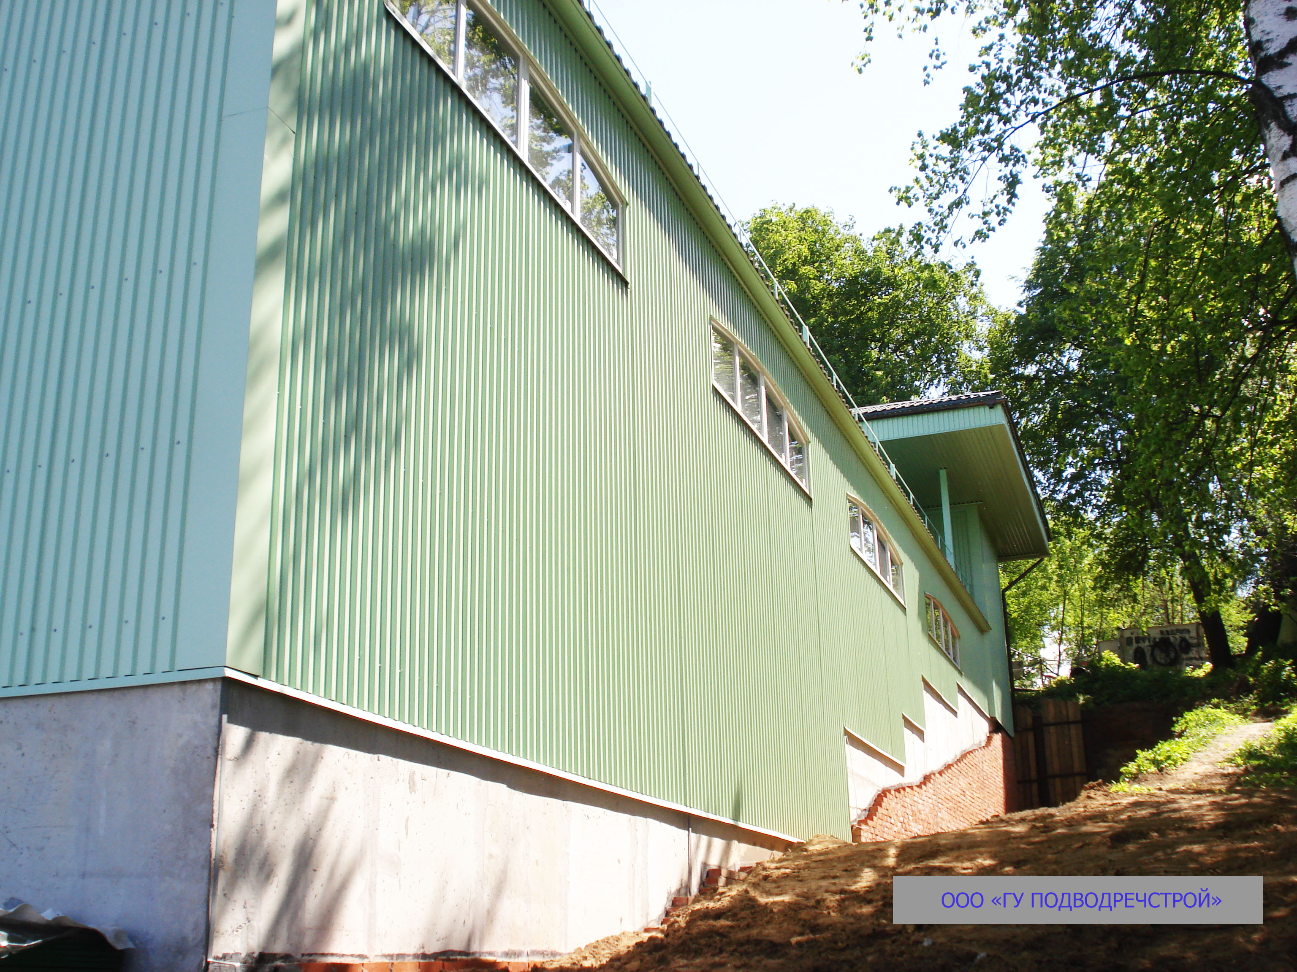

Slide 22
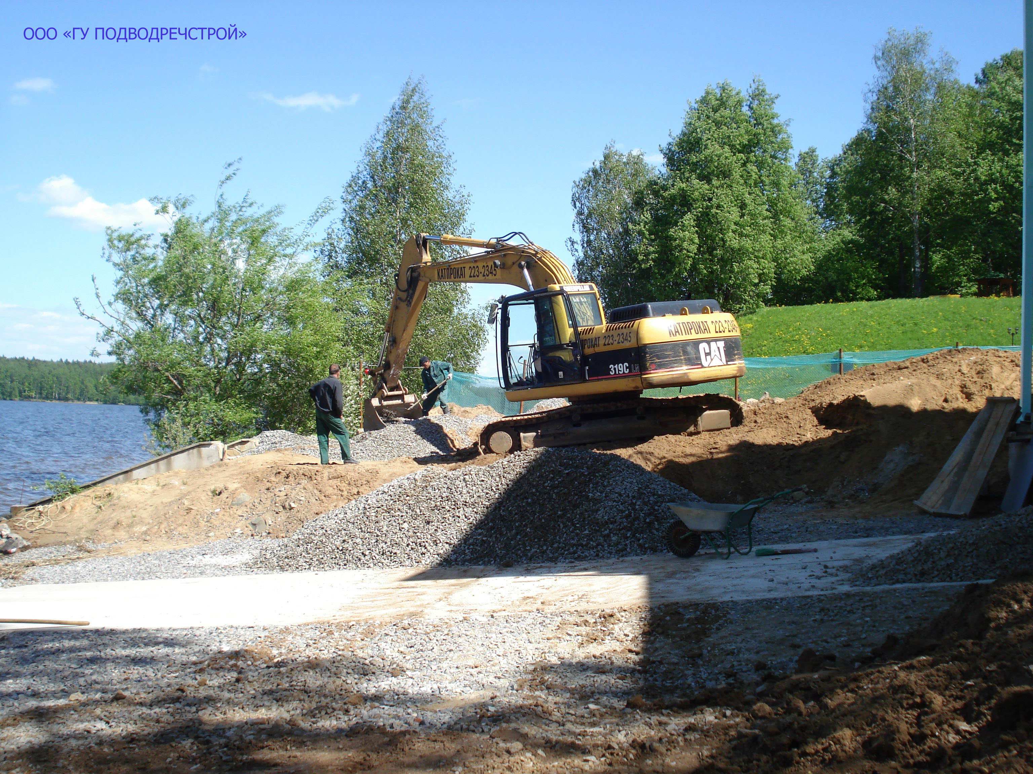

Slide 23
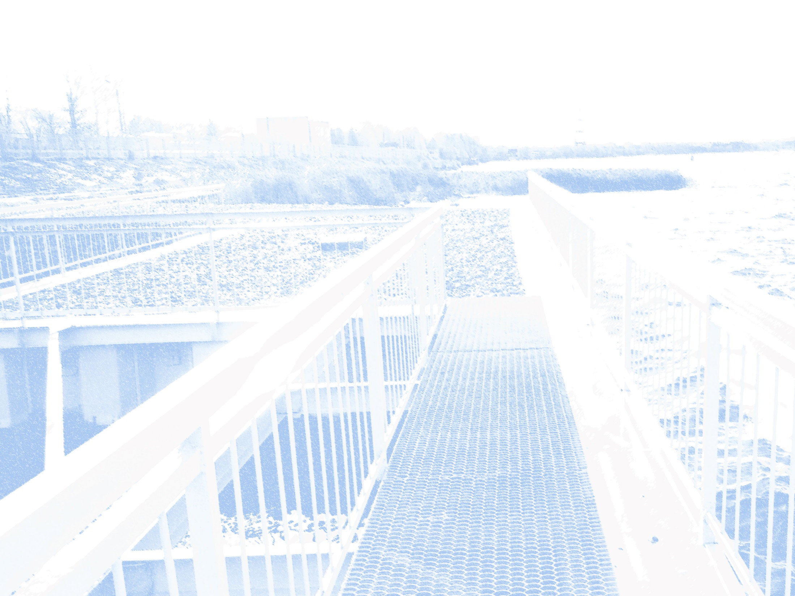
Строительство рыбозащитного комплекса на БНС-1 Конаковской ГРЭС

Slide 24
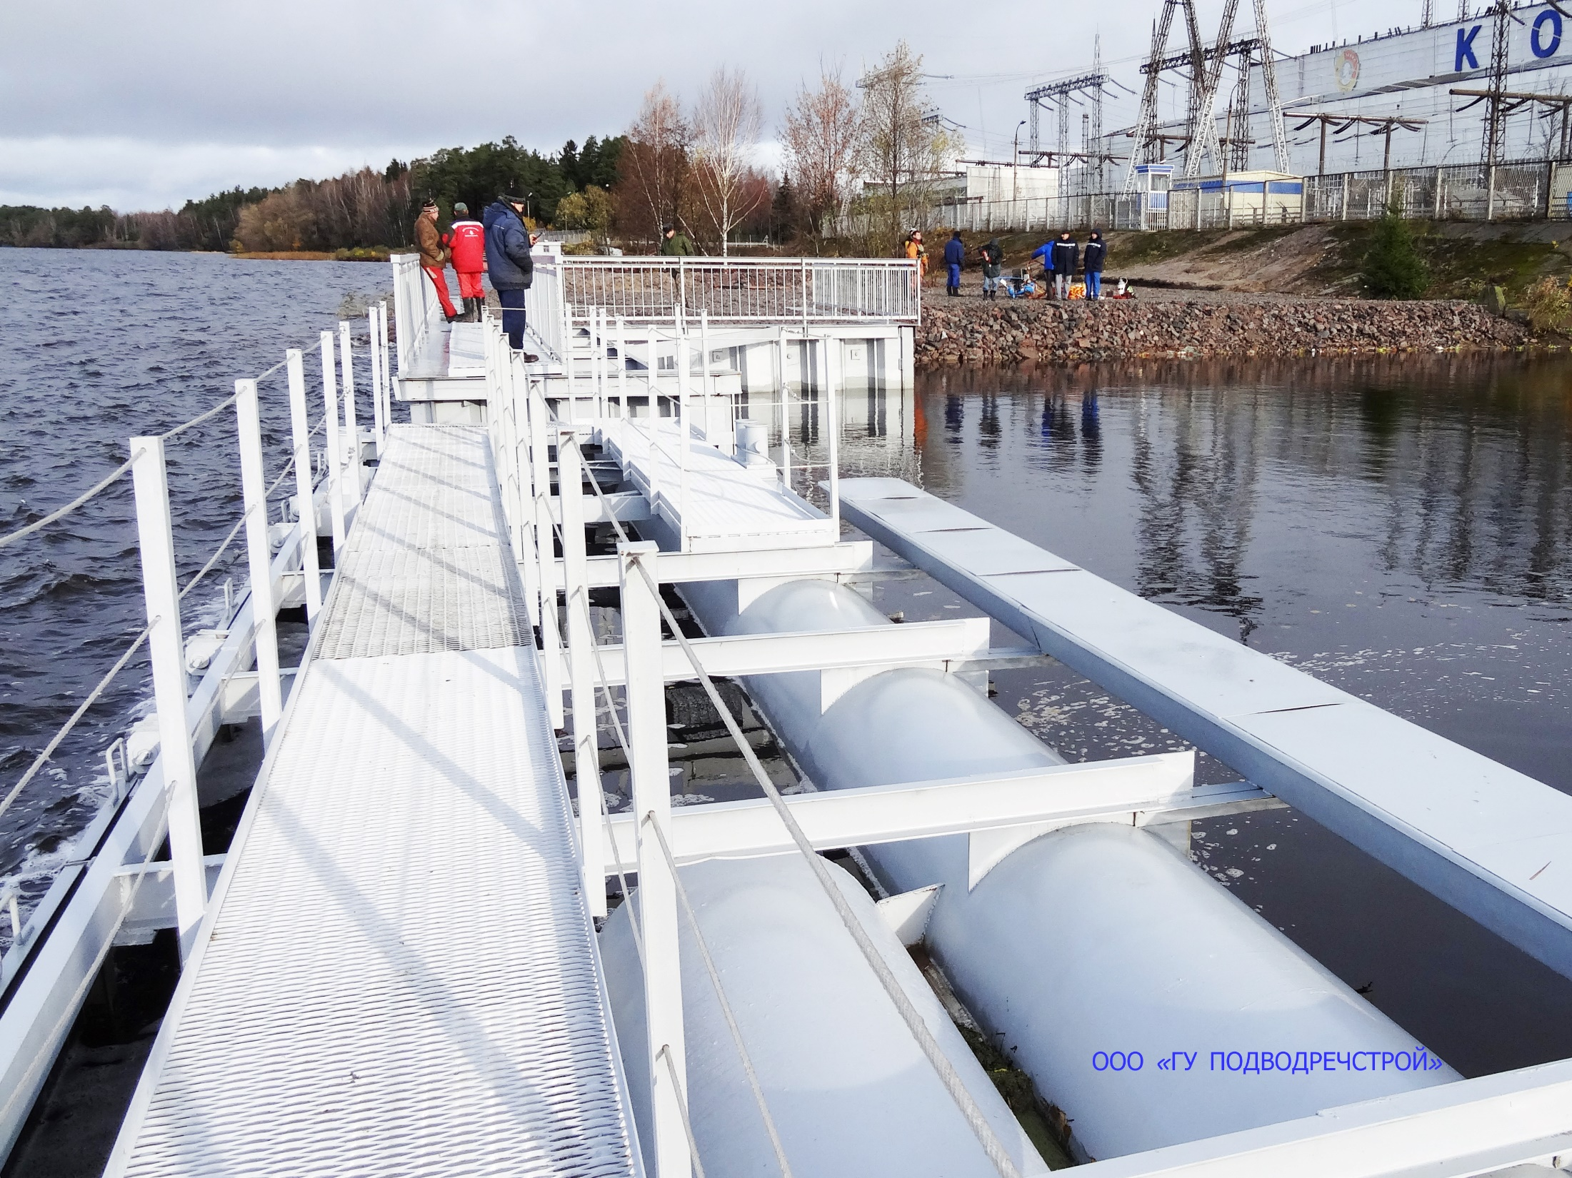
Notes:
Рыбозащитное сооружение водозабора Конаковской ГРЭС

Slide 25
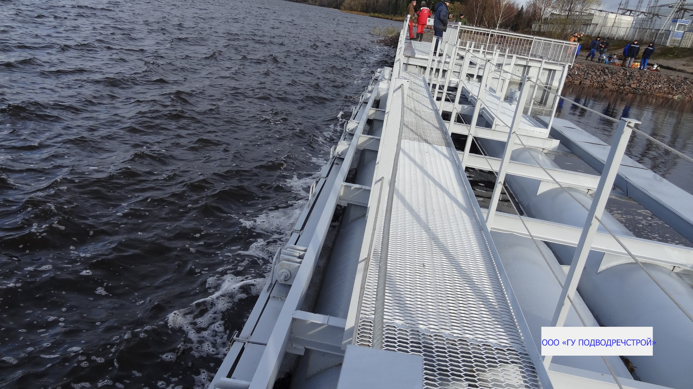
Notes:
Рыбозащитное сооружение водозабора Конаковской ГРЭС

Slide 26
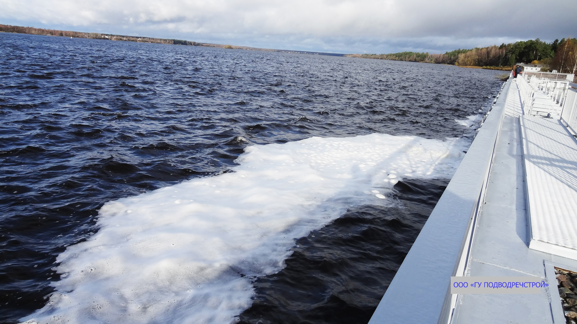
Работа пузырьковой завесы
Notes:
Работа пузырьковой завесы

Slide 27
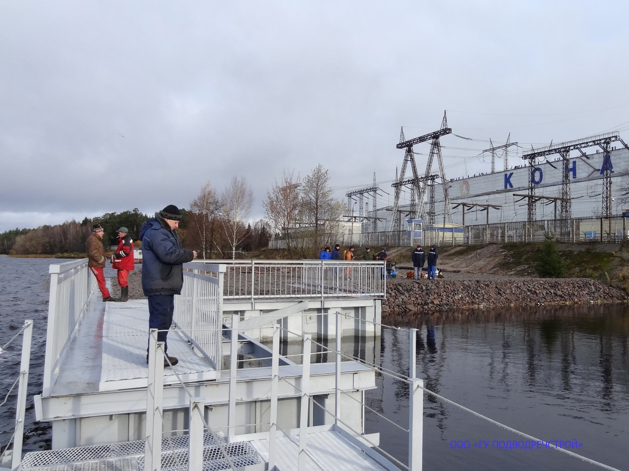
Устой рыбозащитиного сооружения
Notes:
Устой рыбозащитиного сооружения

Slide 28
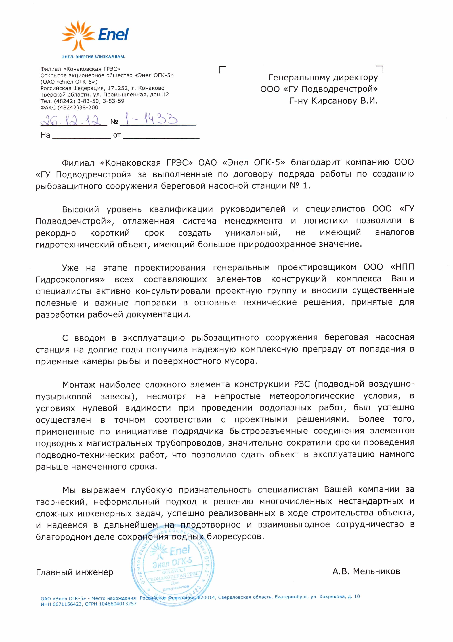

Slide 29
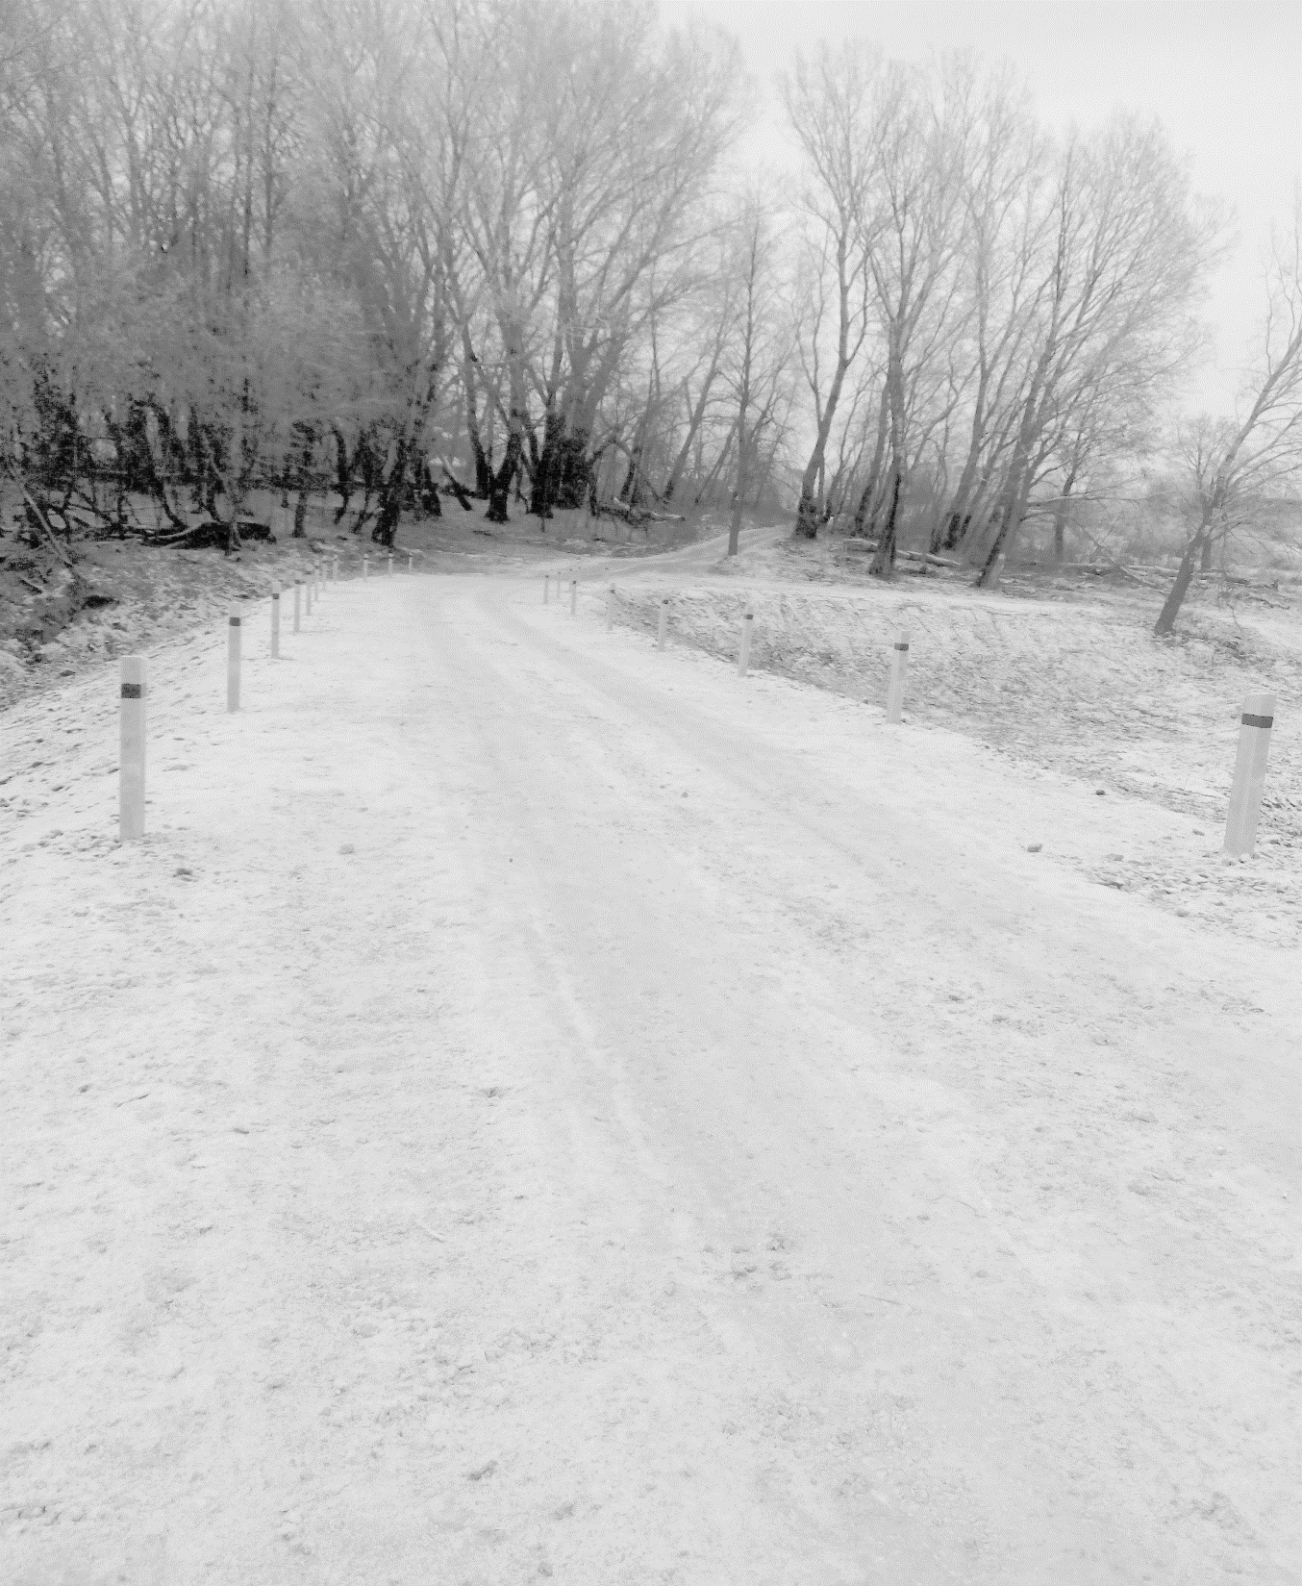
Капитальный ремонт плотины в д.Корыстово Каширского муниципального района Московской области

Slide 30
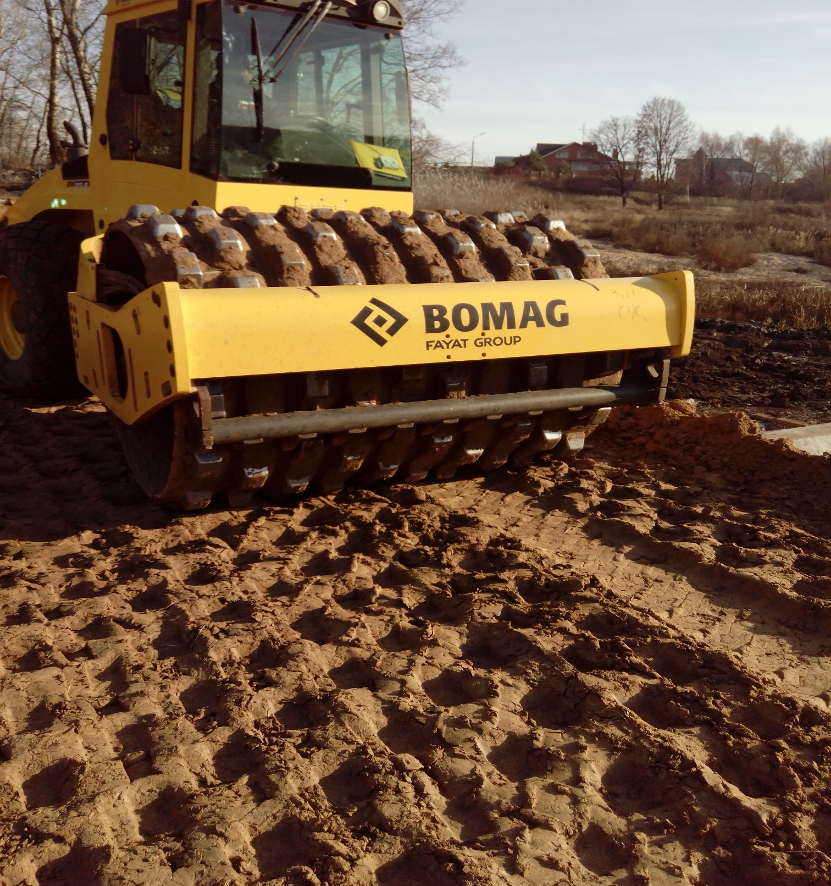
ООО «ГУ ПОДВОДРЕЧСТРОЙ»
Уплотнение грунта при формировании тела плотины кулачковым катком
Notes:
Уплотнение грунта при формировании тела плотины кулачковым катком

Slide 31
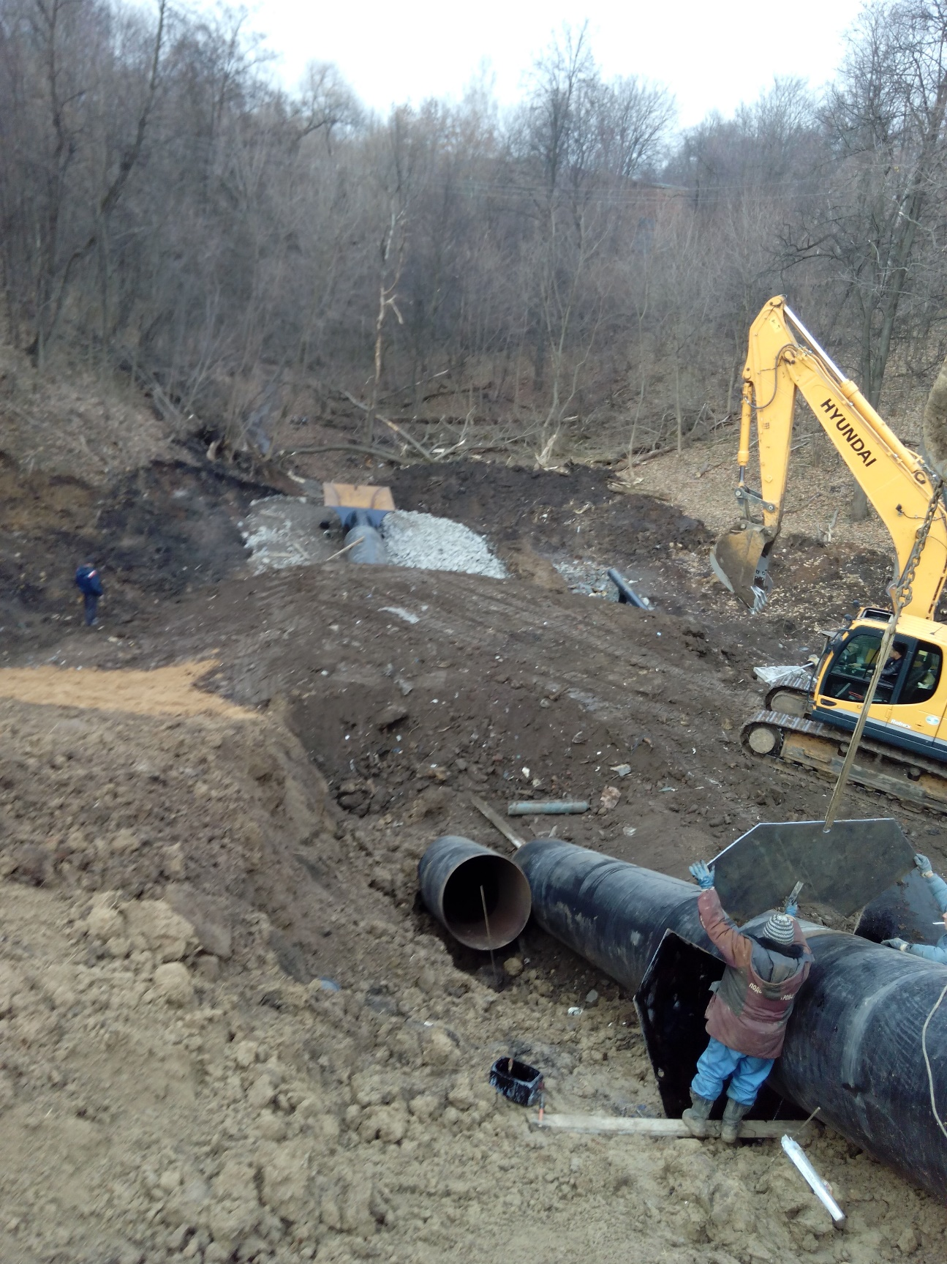
ООО «ГУ ПОДВОДРЕЧСТРОЙ»
Водосброс: монтаж противофильтрационной диафрагмы

Slide 32
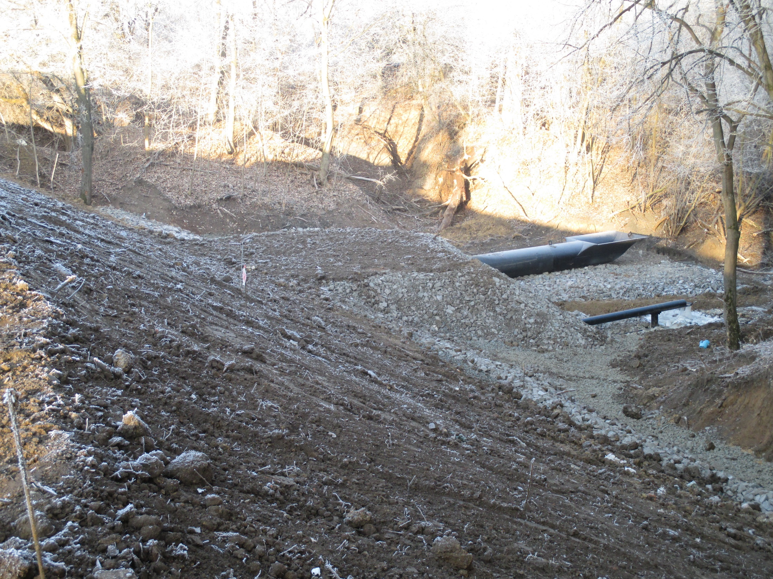
Земляная плотина: низовой откос, отводящая канава, наслонный фильтр

Slide 33
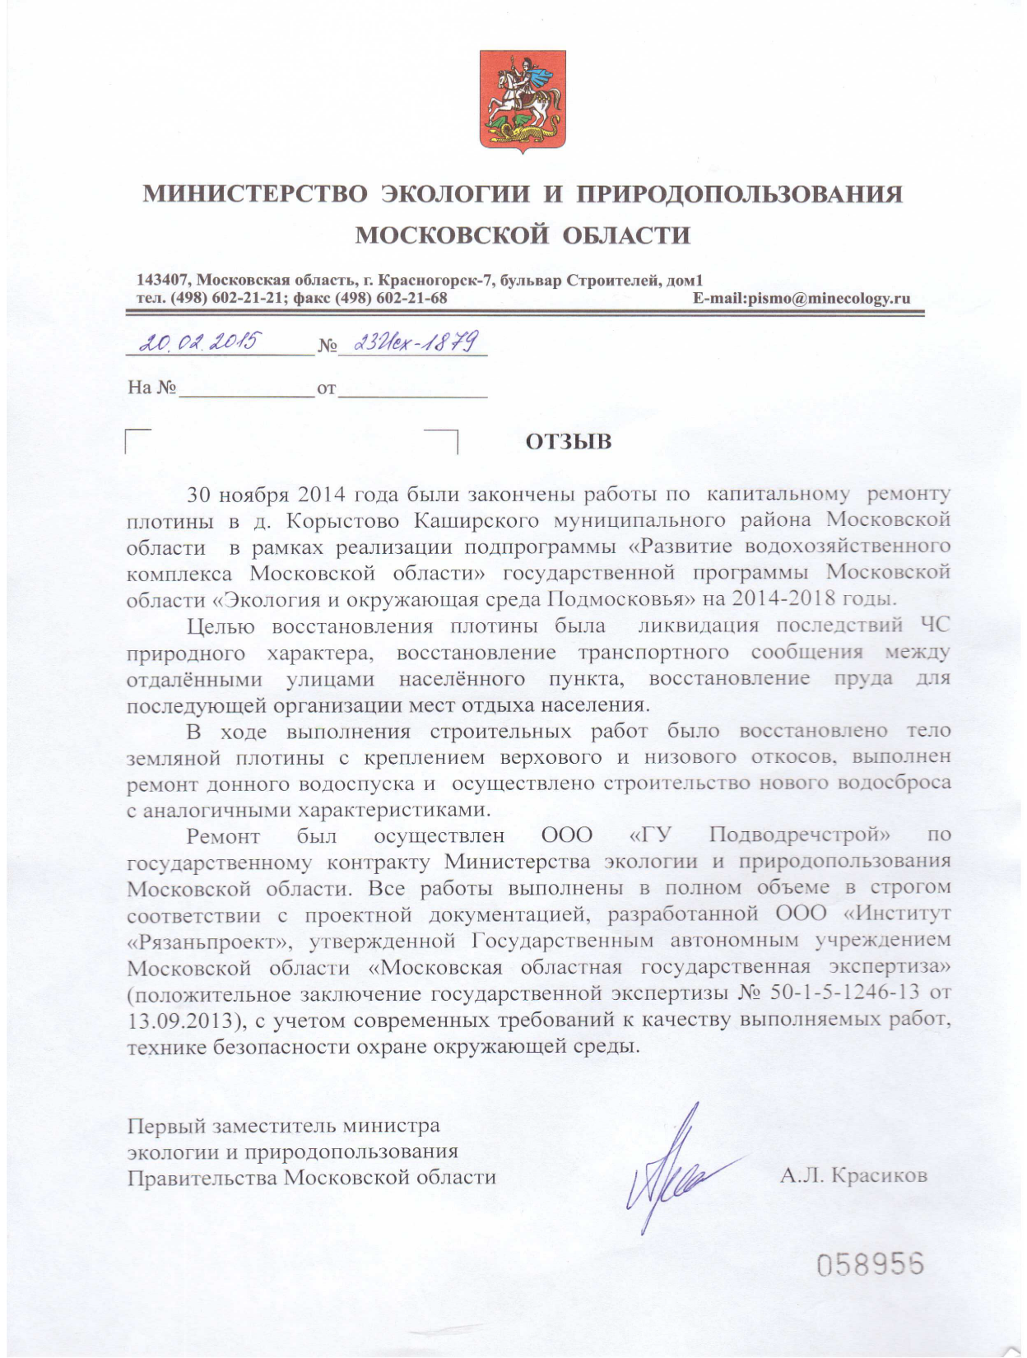

Slide 34
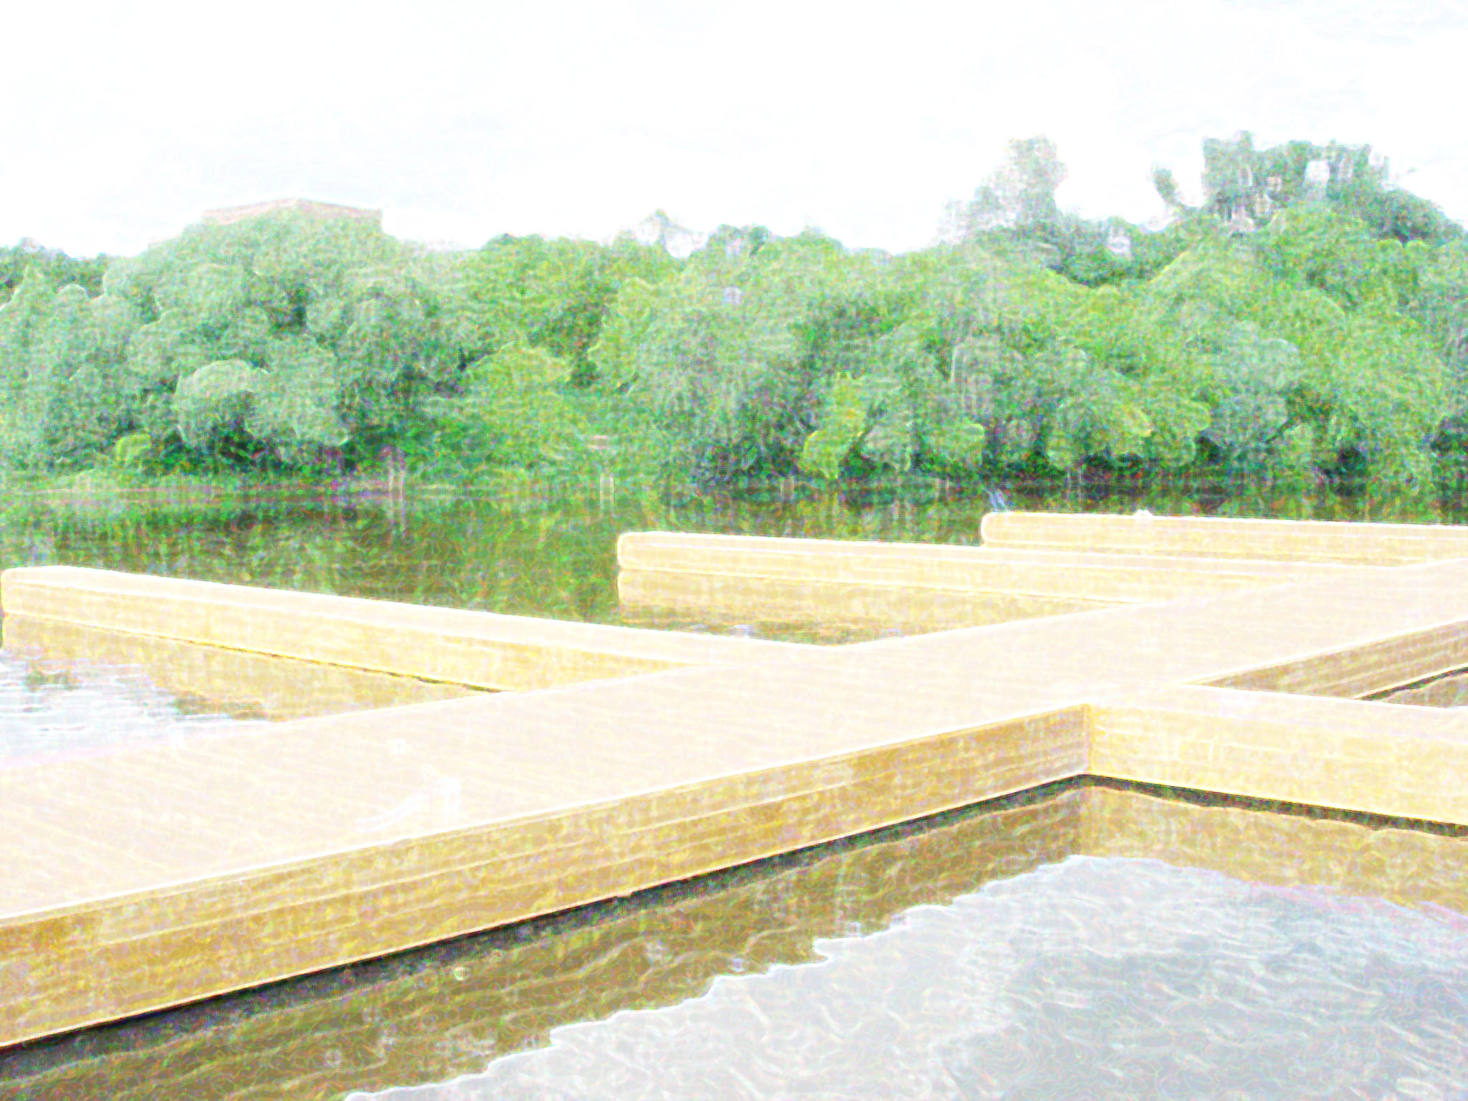
Строительство причальных сооружений яхт-клуба «Маяк»

Slide 35
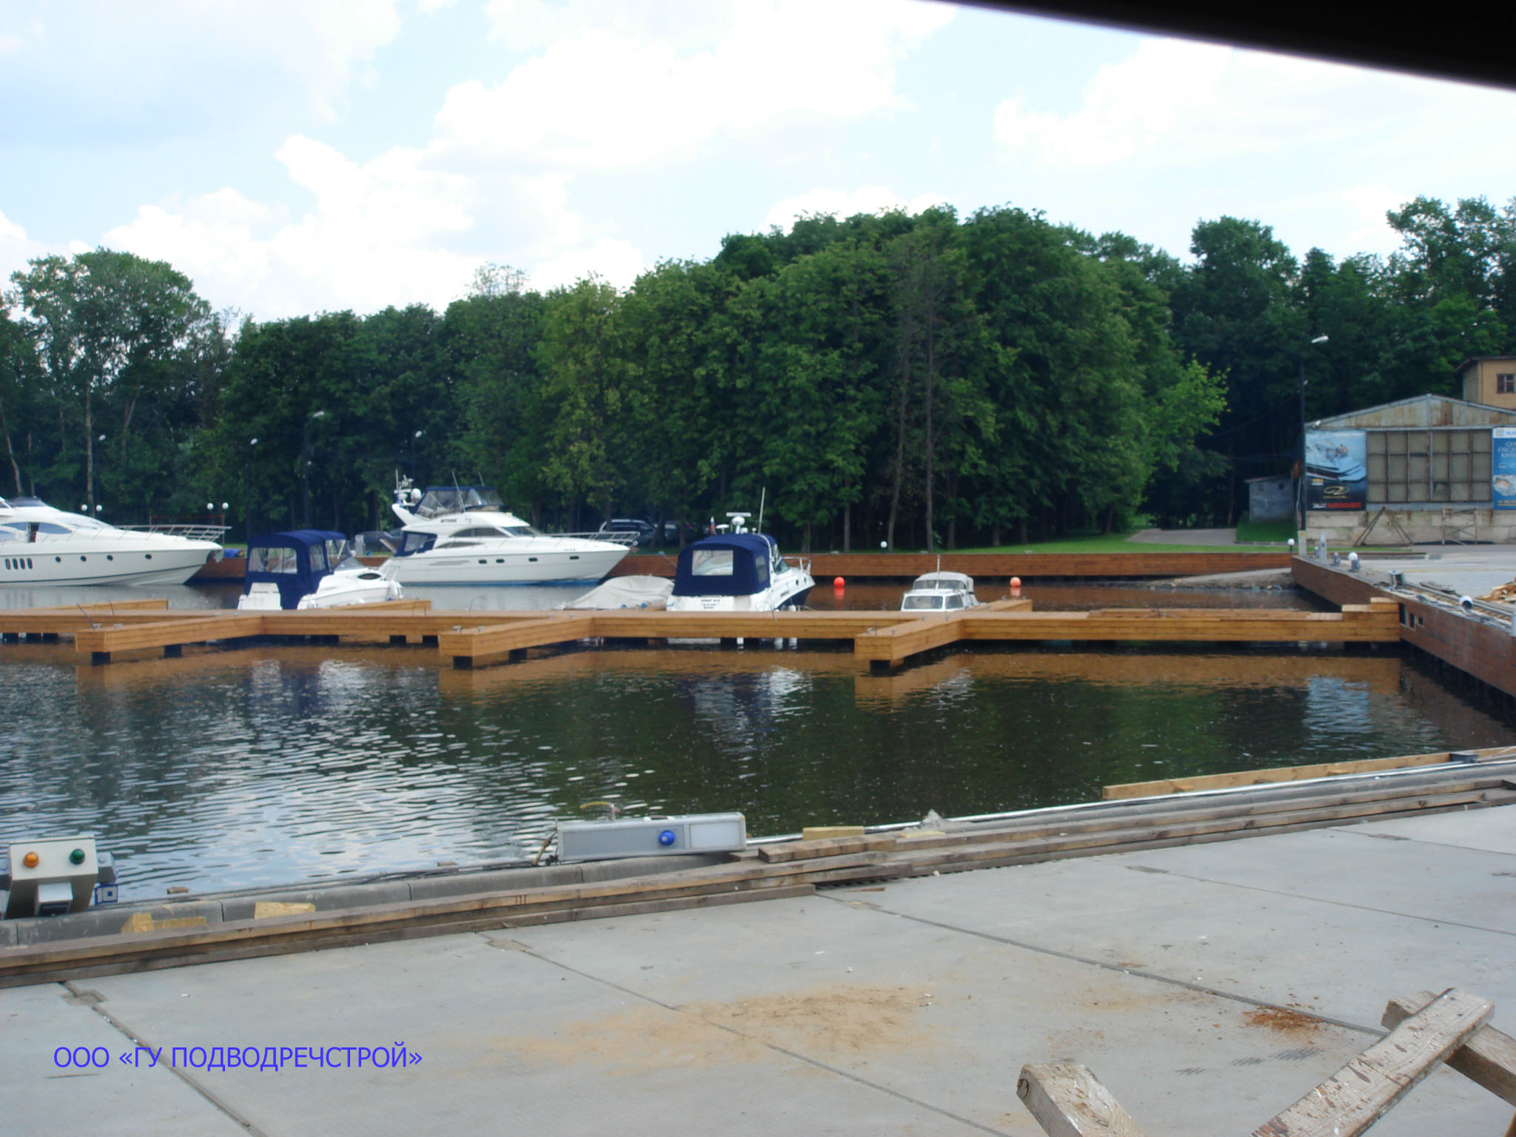
Причальные сооружения яхт клуба «МАЯК»
Notes:
Причальные сооружения яхт клуба МАЯК

Slide 36
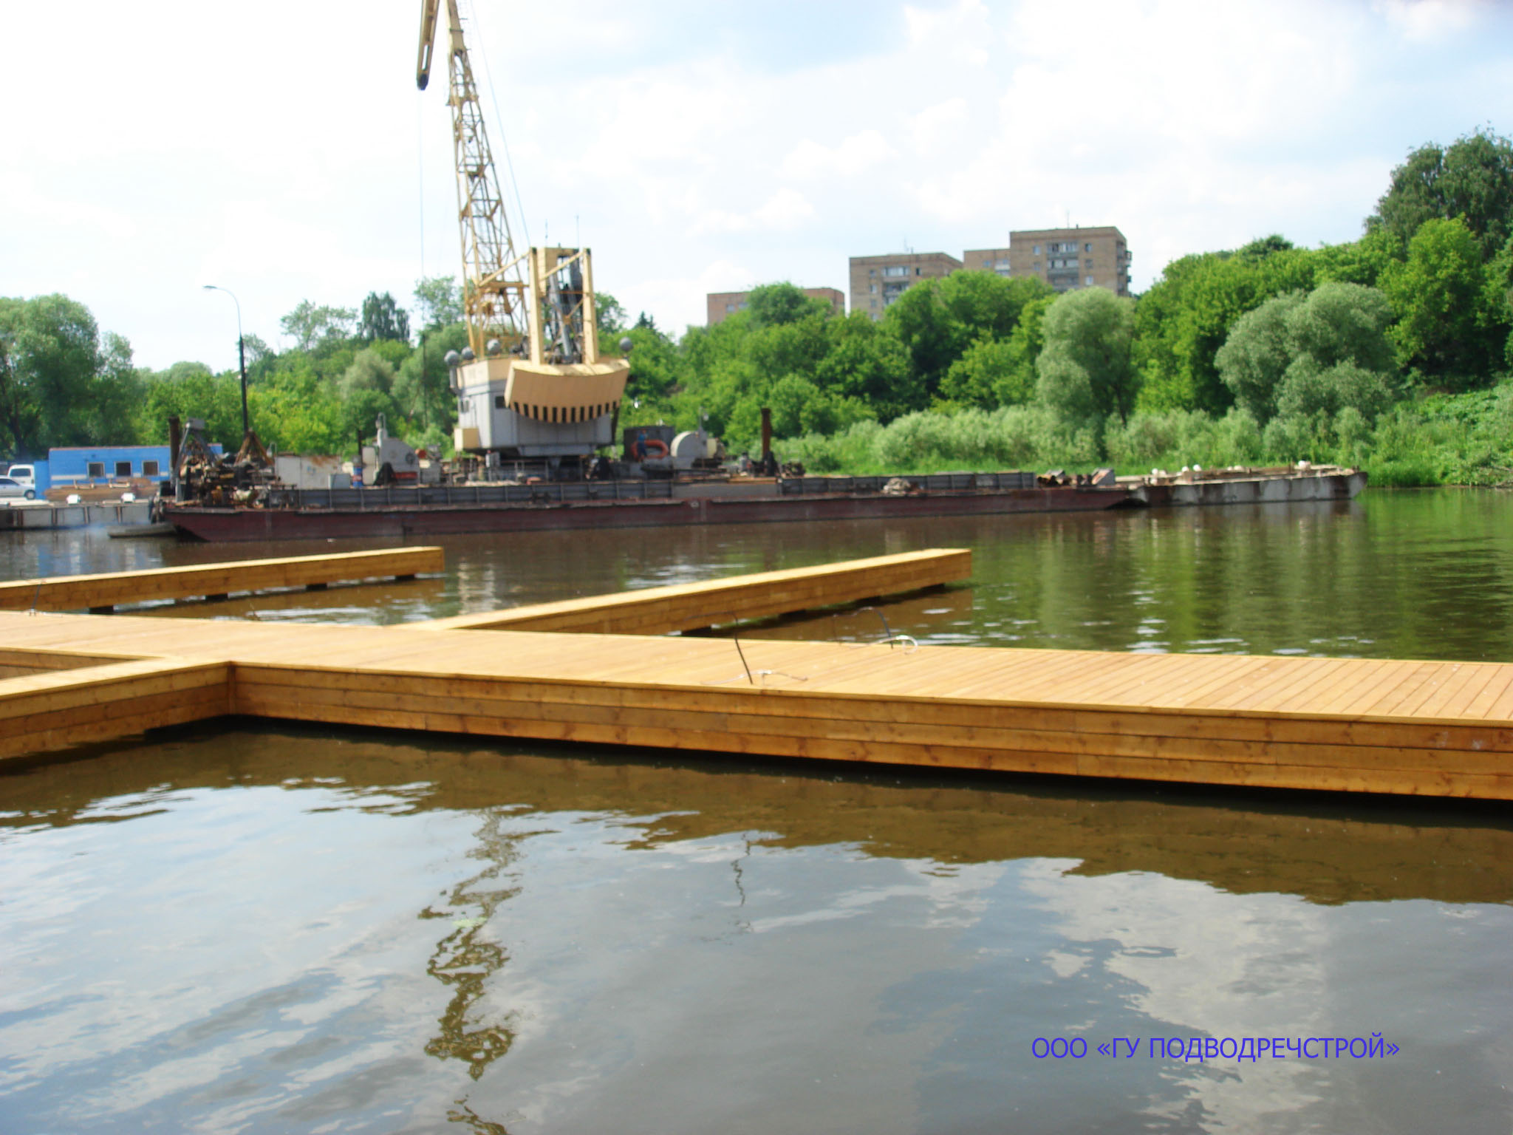
Notes:
Причальные сооружения яхт клуба МАЯК

Slide 37
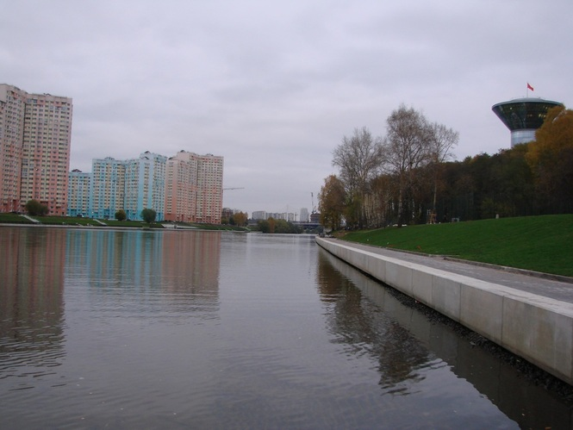
Набережная в ЖК «Рублёво»
Notes:
Набережная реки Москва в районе ЖК «Рублево»

Slide 38
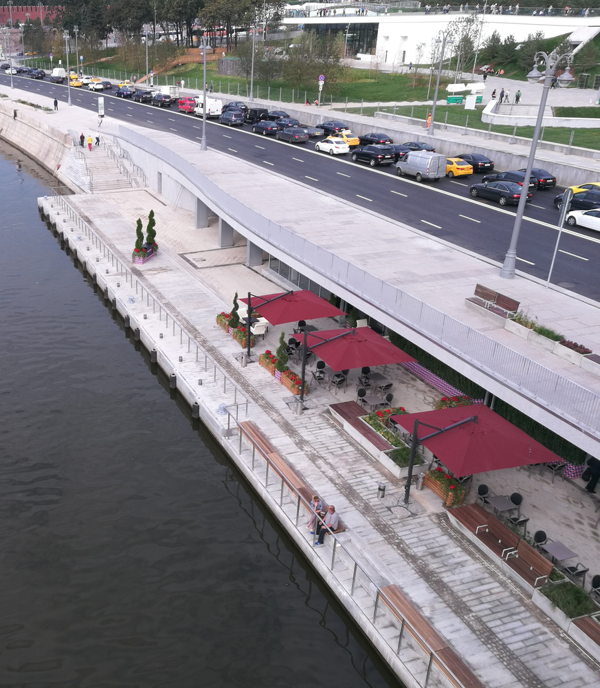
Пониженная набережная парка «Зарядье»

Slide 39
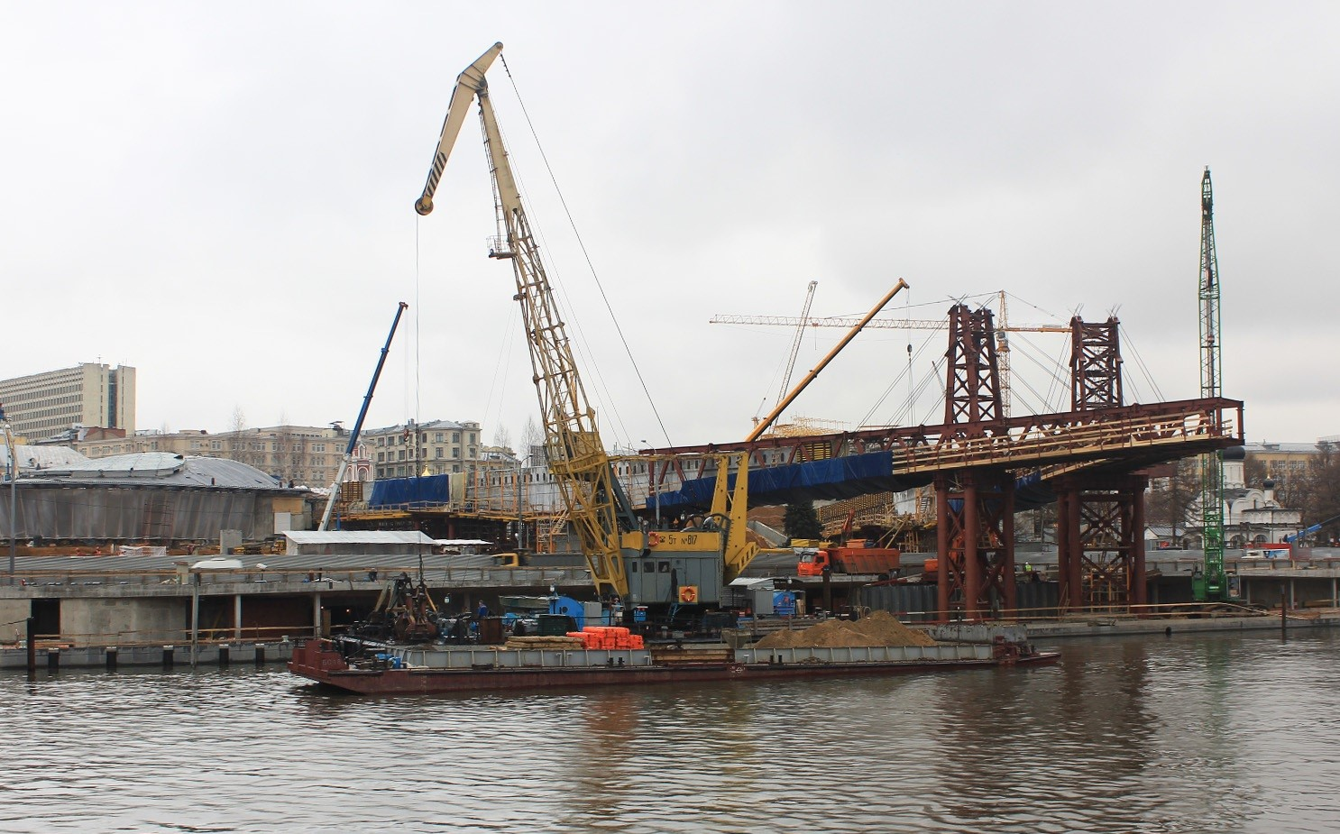
Строительство причала «Зарядье» с использованием плавсредств.
Notes:
Строительство причала «Зарядье» с использованием плавсредств.

Slide 40
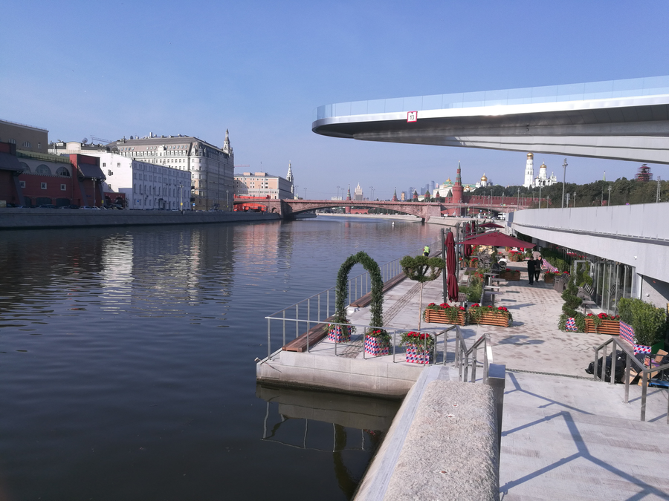
Общий вид причала «Зарядье»
Notes:
Общий вид причала «Зарядье»

Slide 41
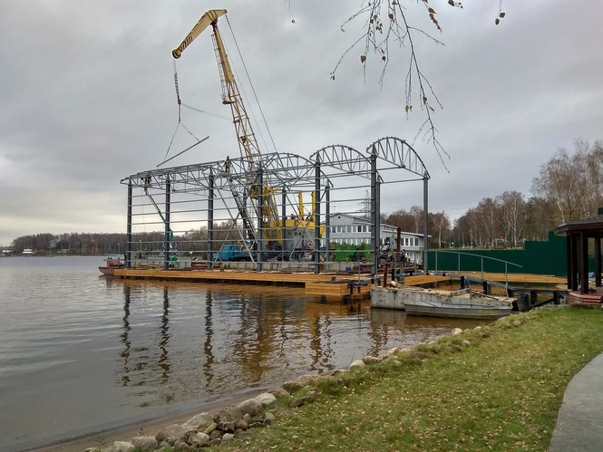
Пирс и эллинг для холодного отстоя яхты
Notes:
Устройство металлического каркаса эллинга

Slide 42
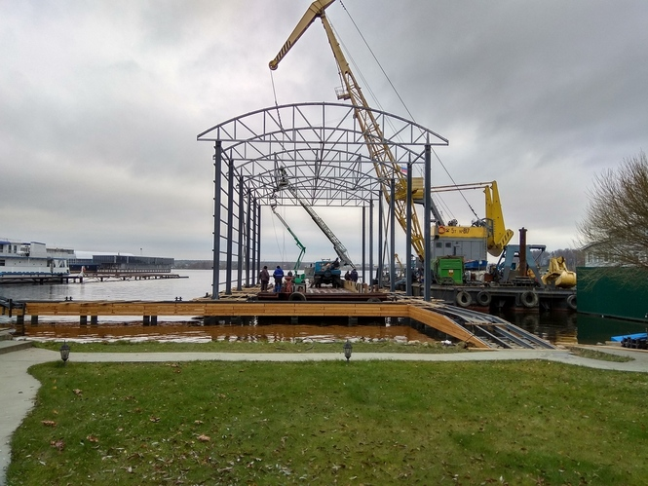
Устройство металлического каркаса эллинга
Notes:
Устройство металлического каркаса эллинга

Slide 43
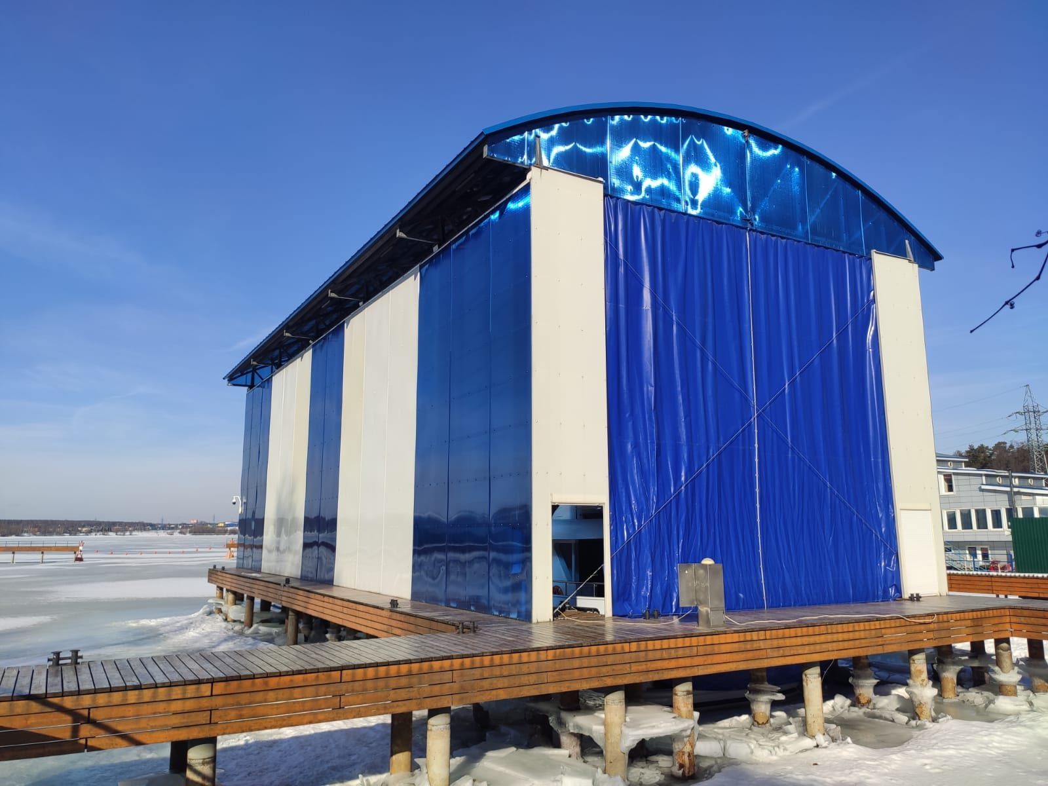

Slide 44
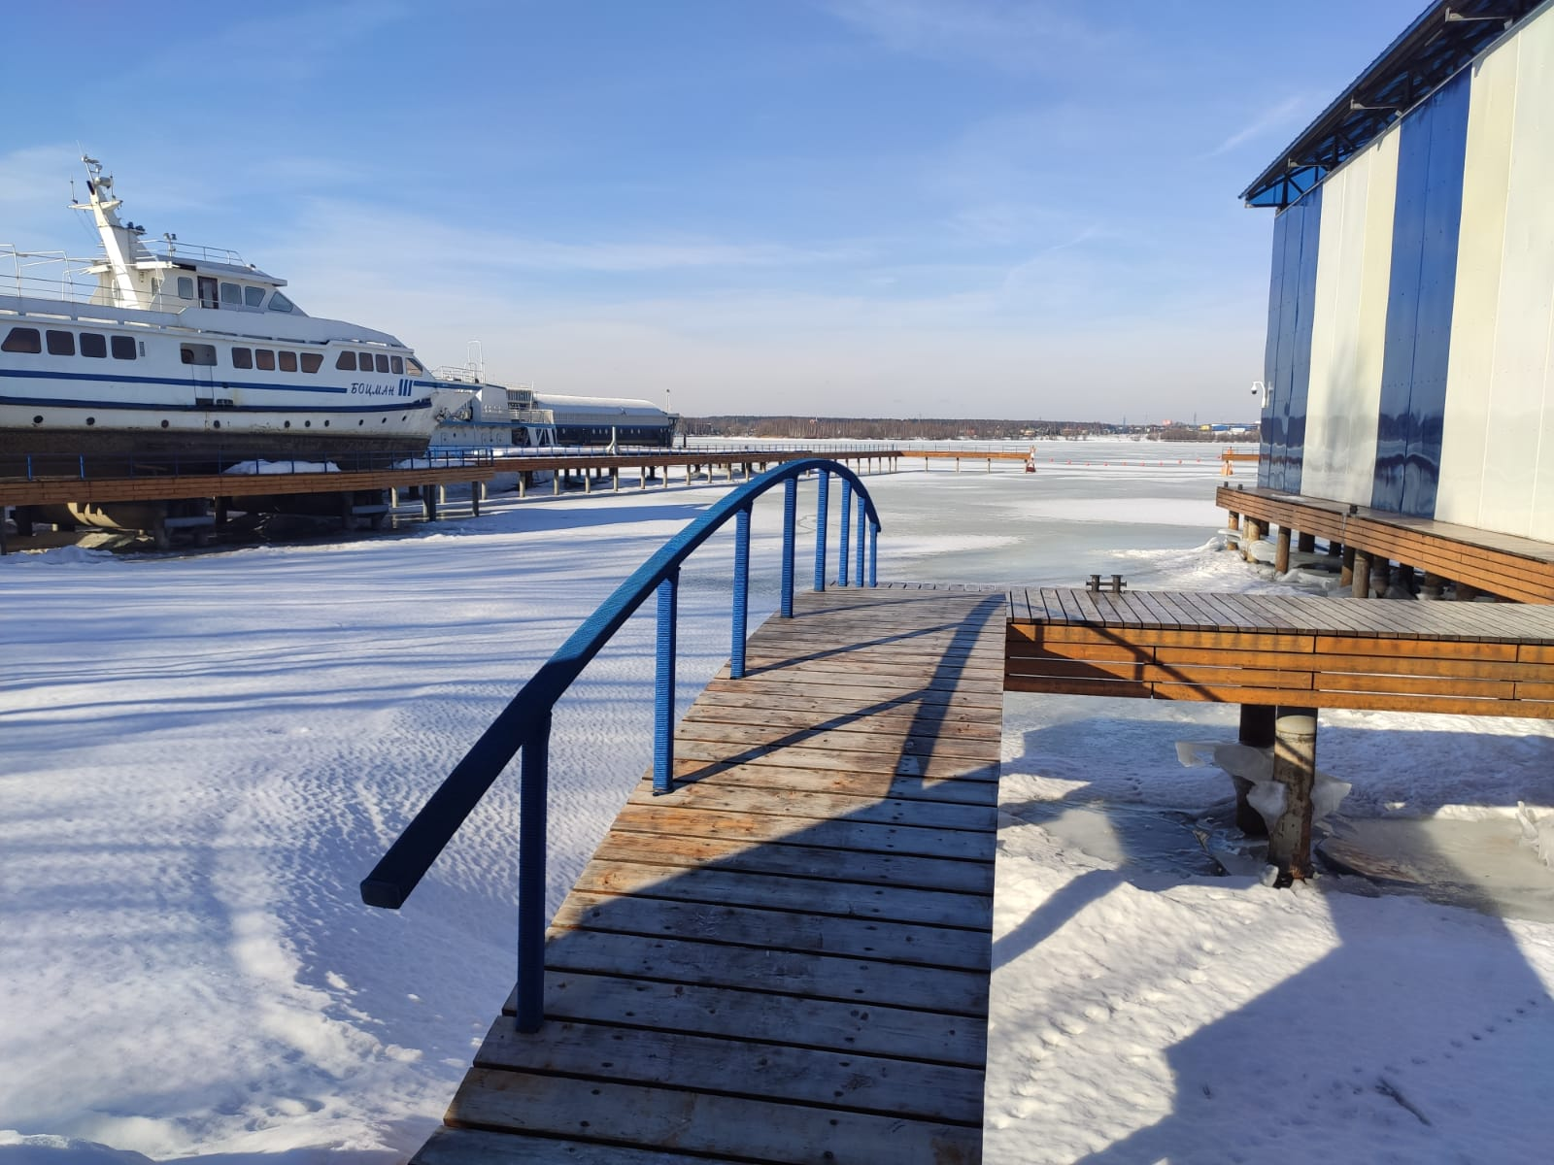

Slide 45
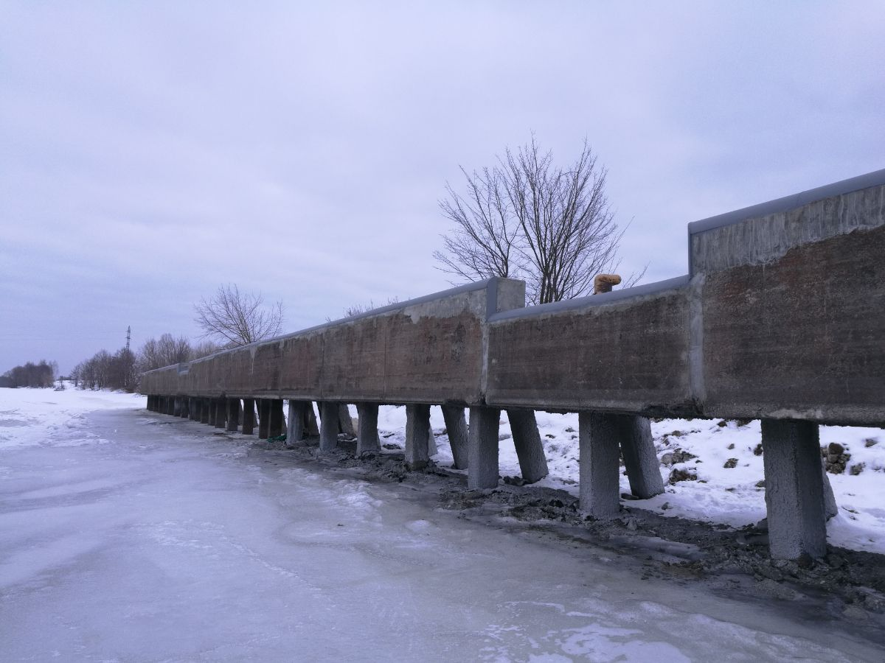
Ремонт причальных пал шлюза «Северка» ФГУП «Канал им. Москвы»

Slide 46
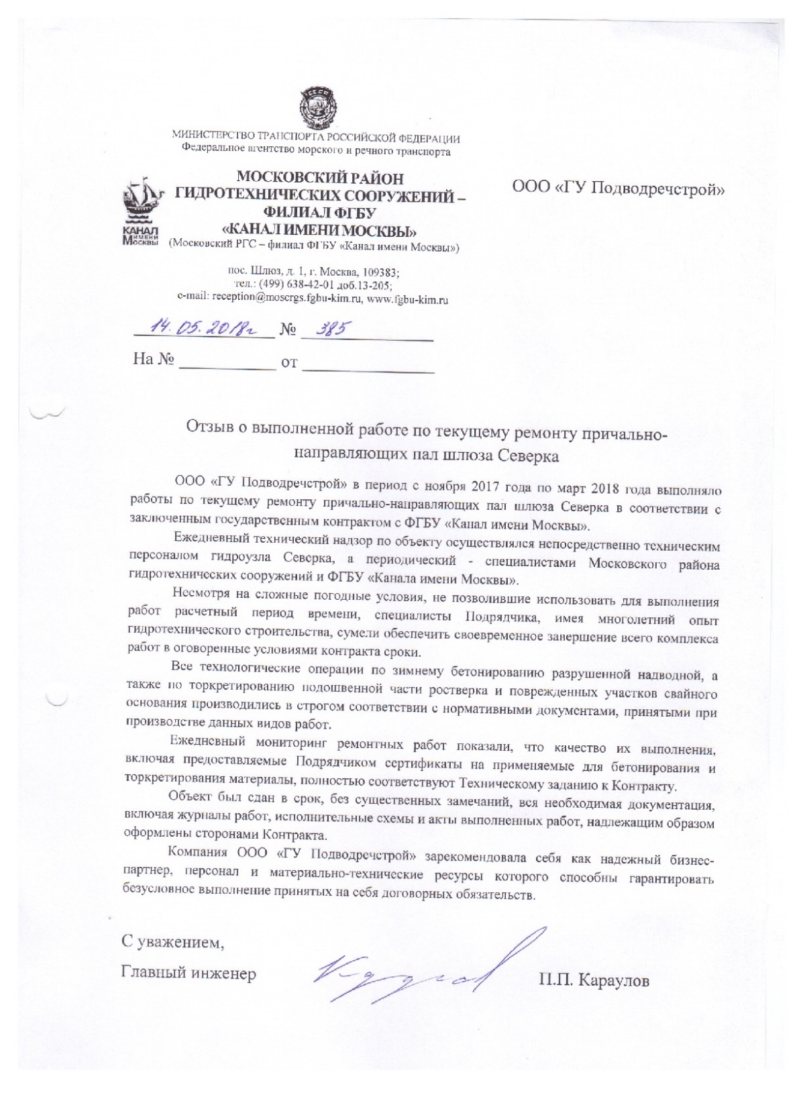

Slide 47
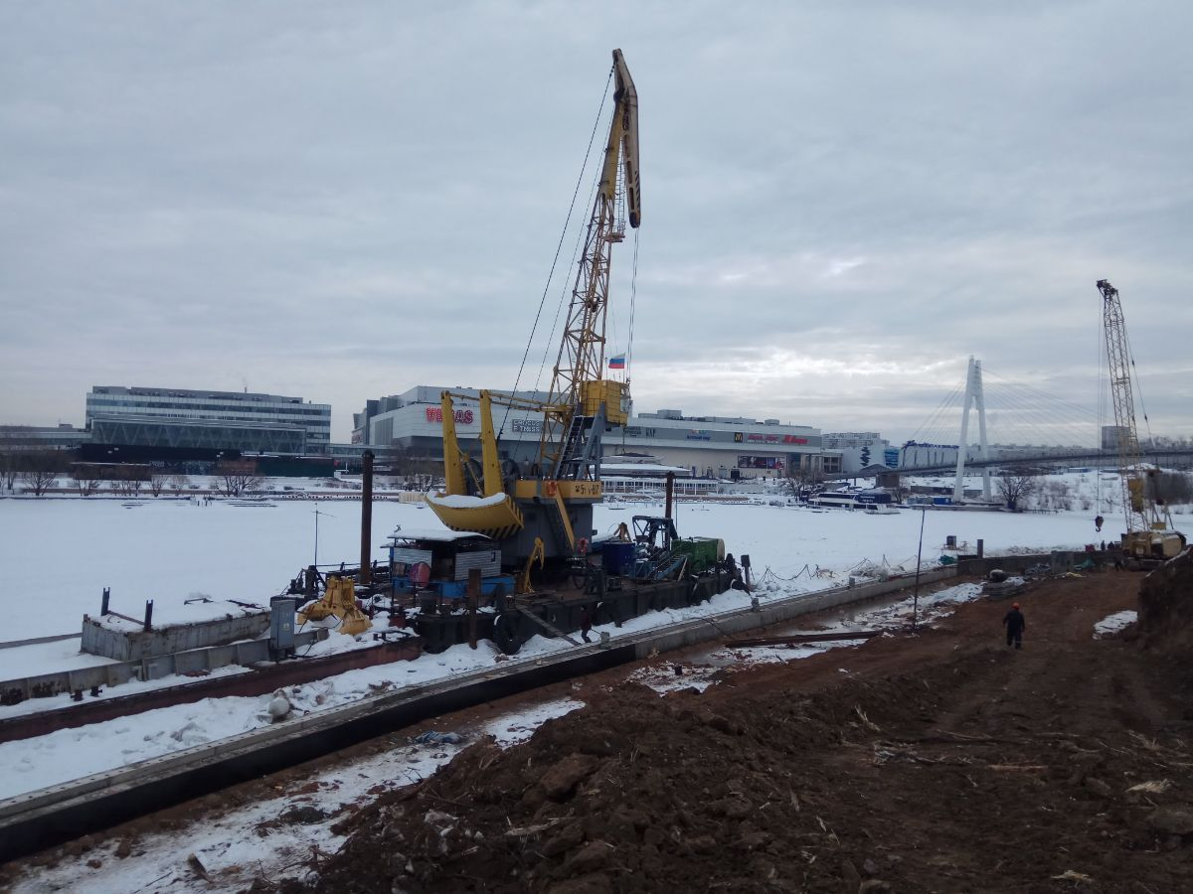
Берегоукрепление набережной в Павшинской пойме (третья очередь)

Slide 48
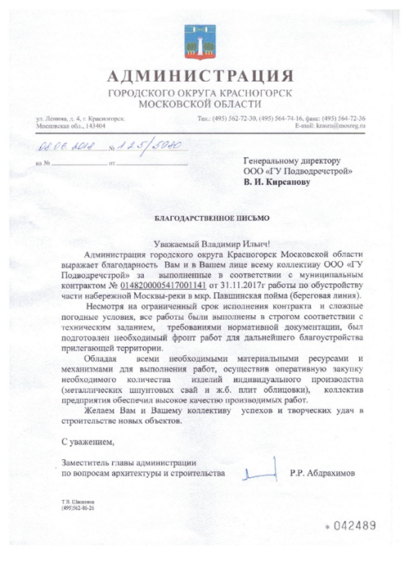

Slide 49
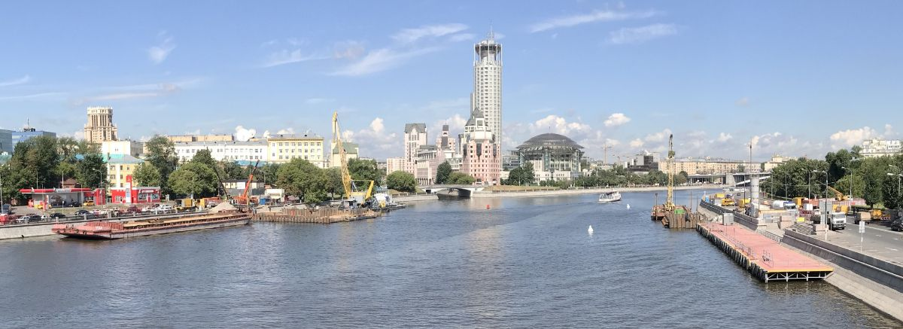
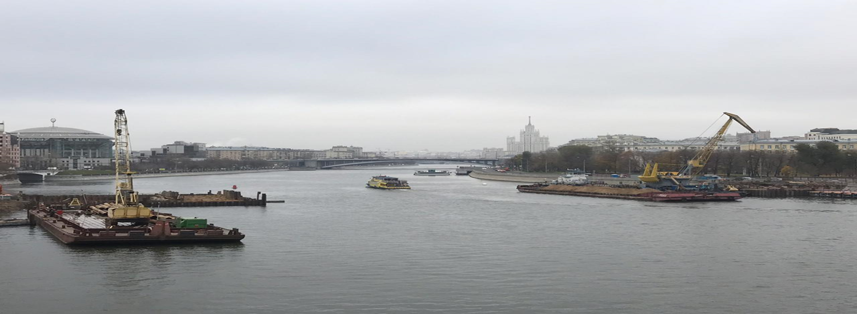
Устройство котлованов в акватории реки Москвы в рамках устранения аварийной ситуации на дюкере центральной КНС АО «Мосводоканал»

Slide 50
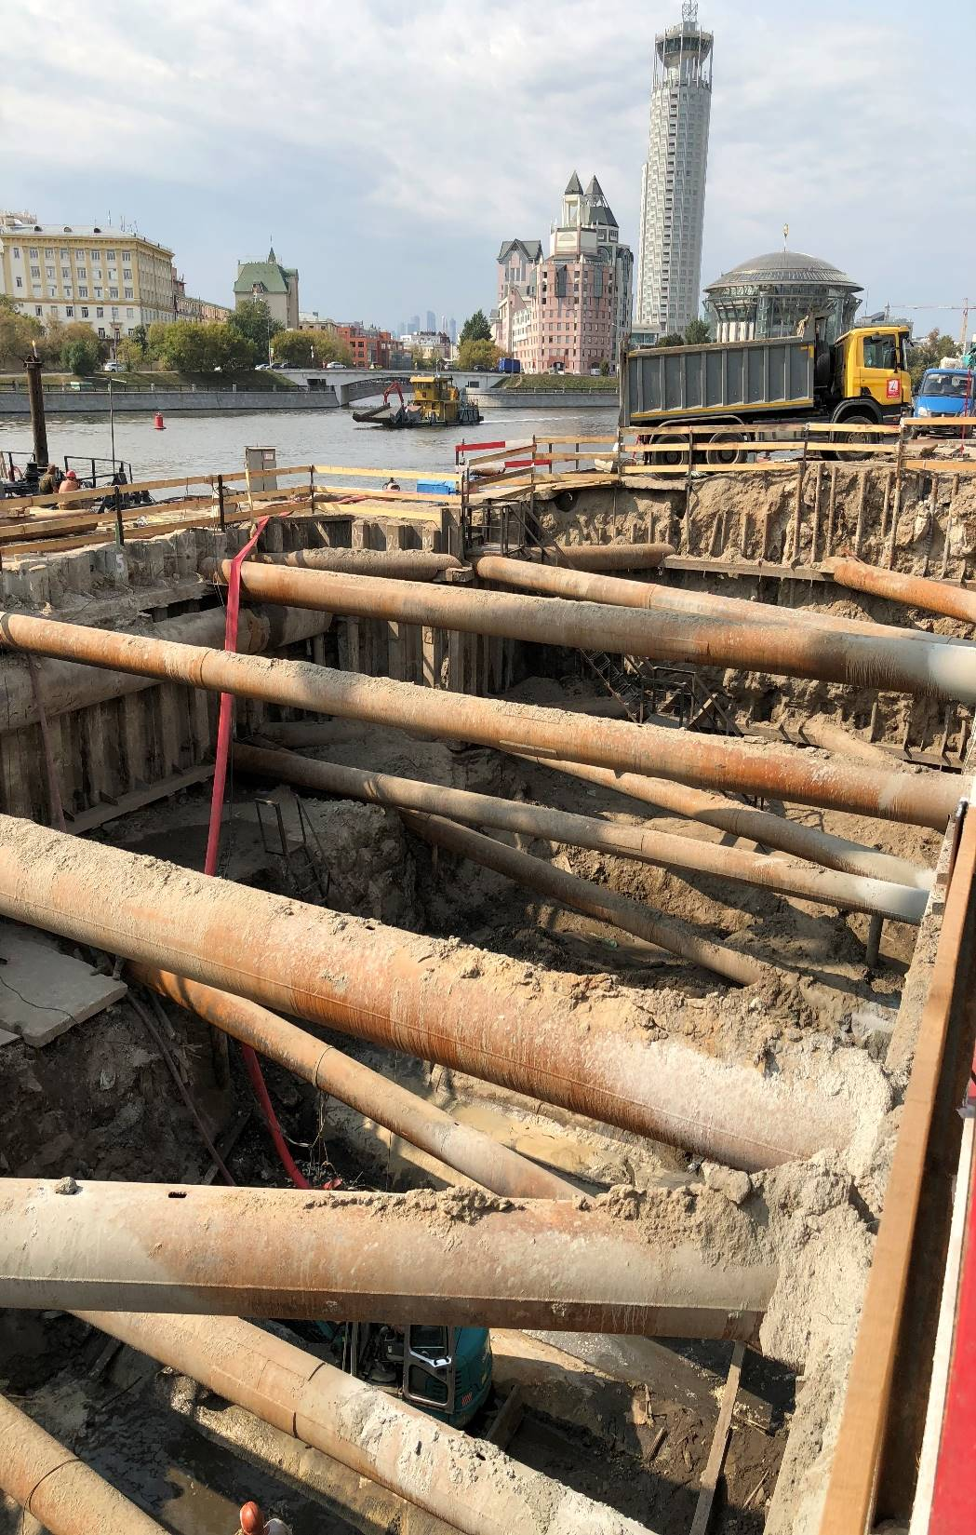

Крепление котлована аварийных дюкеров
Notes:
Крепление котлована аварийных дюкеров

Slide 51

Notes:
Крепление котлована аварийных дюкеров

Slide 52

Notes:
Разработка грунта в котловане аварийных дюкеров плавкраном с погрузкой на баржу

Slide 53

Реконструкция набережной Марка Шагала

Slide 54

Реконструкция набережной
Notes:
Вид набережной до реконструкции

Slide 55



Notes:
Подготовка лицевой стенки к монтажу гранитных плит

Slide 56



Slide 57


Notes:
Вид набережной после окончания реконструкции

Slide 58


Берегоукрепление плоскостного типа
Notes:
Демонтаж опор Староданиловского моста

Slide 59



Notes:
Устройство упорной призмы из камня.

Slide 60



Notes:
Вид на набережную плоскостного типа после реконструкции

Slide 61



Причальное сооружение
Notes:
Устройство свайного основания и подвесной опалубки причального сооружения.

Slide 62


Notes:
Швартовные устройства причала

Slide 63

Спуски к воде
Notes:
Спуск к воде- общий вид.

Slide 64



Notes:
Спуски к воде.

Slide 65

Строительство временного причального сооружения на р. Москва с примыкающей временной дорогой и площадкой для сбора трала и временного хранения грузов АО "Газпромнефть-МНПЗ" по адресу: г. Москва, р-н Капотня
Notes:
Транспортировка негабаритного груза для Московского Нефтеперерабатывающего Завода. Общий вид на причальное сооружение, временную дорогу и площадку меневрирования.

Slide 66




Notes:
Строительство причального сооружения и временной дороги.

Slide 67




Notes:
Строительство временной дороги ( монтаж плит, водоотводных лотков, крепление откосов матрасами Рено, устройство дополнительной шпунтовой стенки)

Slide 68




Notes:
Подводная насыпь (зимний уровень), крепление откосов объемной георешеткой и матрасами РЕНО.

Slide 69

Notes:
Вид на готовое сооружение с высоты «птитчьего» полета.

Slide 70




Notes:
Завершающий этап строительства.

Slide 71




Notes:
Водоотводной лоток, крепление откосов матрасами Рено, площадка маневрирования.

Slide 72





Slide 73


Slide 74

Прочие объекты

Slide 75



Дноуглубление причалов «Фрунзенская набережная», «Гостиница «Украина», «Международная выставка» для нужд ГБУ «Гормост»

Slide 76

Участок набережной у Дома Правительства Московской области

Slide 77

Строительство монолитной железобетонной стенки на свайном основании (канал им. Москвы, шлюз №2)

Slide 78

Строительство монолитной железобетонной стенки на свайном основании (канал им. Москвы, шлюз №2)

